Slide 1
Halbschriftliches Rechnen
Modul 6
Arithmetische Basiskompetenzen sichern – Rechenschwierigkeiten vermeiden

Slide 4
Arithmetische Basiskompetenzen sichern – Rechenschwierigkeiten vermeiden
MODULE DER VERANSTALTUNGSREIHE
Basismodul: Rechenschwierigkeiten vermeiden
Modul 1: Aufbau eines tragfähigen Zahlverständnisses
Modul 2: Aufbau eines tragfähigen Operationsverständnisses
Modul 3: Aufbau eines tragfähigen Stellenwertverständnisses
Modul 4: Nicht zählendes Rechnen: 1+1 und 1-1
Modul 5: Nicht zählendes Rechnen: 1∙1 und 1:1
Modul 6: Halbschriftliches Rechnen

Slide 5
Hintergrundinfos
GRUNDIDEE DES MODULS 6
Die verständnisbasierte Erarbeitung halbschriftlicher Rechenstrategien ist in der Grundschule auf der Grundlage sicherer Zahl- und Operationsvorstellungen für den weiteren Lernprozess (Erarbeitung der schriftlichen Algorithmen; flexibles Rechnen) von Bedeutung.
In diesem Modul gehen wir der Frage nach, wie Lernende unterstützt werden können, verschiedene Vorgehensweisen zu entwickeln und dabei Zahl- und Aufgabenbeziehungen wahrzunehmen und zu nutzen.
Fokussiert wird dabei die Bedeutung der Darstellung und Versprachlichung der einzelnen Vorgehensweisen, die zum Vorstellungsaufbau und zur sicheren Anwendung beitragen. Um die verschiedenen Vorgehensweisen flexibel einzusetzen, wird die Entwicklung eines Zahlen- und Aufgabenblicks im Zahlraum bis 100 thematisiert.
In diesem Modul wird die verständnisbasierte Erarbeitung halbschriftlicher Rechenstrategien am Beispiel der Subtraktion vorgestellt und anhand von Praxisbeispielen konkretisiert und diskutiert. Die grundlegenden Ideen dieses Lernprozesses sind auch auf die Erarbeitung halbschriftlicher Strategien zu den weiteren Operationen übertragbar.

Slide 6
Hintergrundinfos
AUFBAU DES MODULS 6
Das Modul beginnt mit der Reflexion des Erprobungsauftrages des Moduls 5 „Nicht zählendes Rechnen: 1∙1 und 1:1“, der sich auf den Einsatz der Kernaufgabenstreifen bezog.
Teil 1: Zu Beginn der inhaltlichen Auseinandersetzung des Moduls wird das halbschriftliche Rechnen als eine der zentralen Rechenmethoden charakterisiert und operationsübergreifende Merkmale und Vorgehensweisen werden erläutert. Die damit verbundenen Kompetenzerwartungen werden aufgezeigt und in den langfristigen Lernprozess verortet.
Teil 2: Anschließend wird unterrichtspraktisch am Beispiel der Subtraktion aufgezeigt, wie Kinder verschiedene halbschriftliche Rechenwege entwickeln und anwenden können. Dabei liegt ein Fokus auf der Darstellung der Rechenwege sowie der Versprachlichung der dahinter liegenden Denkprozesse.
Teil 3: Zuletzt wird die Bedeutung eines Zahlen- und Aufgabenblicks herausgearbeitet, der für einen flexiblen Einsatz der Rechenwege zentral ist. Der gemeinsame Diskurs über Zahlen- und Aufgabenmerkmale soll dazu führen, dass Kinder bewusst und zunehmend sicher halbschriftliche Rechenwege auswählen.

Slide 7
Gliederung
Reflexion des Erprobungsauftrags
Bedeutung und Kompetenzerwartungen
Rechenwege darstellen, erklären und anwenden
Rechenwege flexibel einsetzen
Reflexion und Abschluss
Notes:
Was ist halbschriftliches Rechnen?
Welche Kompetenzerwartungen sind damit verknüpft?
Wie lässt sich halbschriftliches Rechnen in den Lernprozess einordnen?

Slide 8
Gliederung
Reflexion des Erprobungsauftrags
Bedeutung und Kompetenzerwartungen
Rechenwege darstellen, erklären und anwenden
Rechenwege flexibel einsetzen
Reflexion und Abschluss
Notes:
Was ist halbschriftliches Rechnen?
Welche Kompetenzerwartungen sind damit verknüpft?
Wie lässt sich halbschriftliches Rechnen in den Lernprozess einordnen?

Slide 9
Hintergrundinfos
HINWEISE ZUR REFLEXION DES ERPROBUNGSAUFTRAGS
Ziel: Reflexion des Erprobungsauftrags
Hinweise zur Durchführung: Mit den Folien 11 und 12 wird auf den in Modul 3 gestellten Erprobungsauftrag zurückgeblickt. In Kleingruppen tauschen sich die Teilnehmenden zunächst leitfragenorientiert über ihre Erfahrungen und Beobachtungen aus.
Dabei ist es wichtig, die Kernbotschaften aus dem vorangegangenen Modul bei der Zusammenführung erneut zu fokussieren:
Lernende brauchen Gelegenheiten, „einfache“ Aufgaben zu identifizieren, darzustellen und darüber zu sprechen.
Lernende brauchen Gelegenheiten, Ableitungsstrategien zunächst mit Hilfe von Material zu entdecken und darzustellen sowie sich diese zunehmend mental vorzustellen
Lernende brauchen Gelegenheiten, Ableitungsstrategien wiederholt abzurufen und zu sichern.

Slide 10
Hintergrundinfos
HINWEISE ZUR REFLEXION DES ERPROBUNGSAUFTRAGS
Mögliche Vorgehensweise:
Es werden Dreiergruppen gebildet (Jahrgangsteams oder schulübergreifende Gruppen).
Die Ergebnisse werden auf verschiedenfarbigen Karten festgehalten:
Farbe A für „Das hat mich sehr beeindruckt, weil ...“
Farbe B für „Das hat mich und die Kinder sehr herausgefordert, weil...“
Farbe C für „Das würde ich zukünftig anders machen, weil ...“
Farbe D für offene Fragen. Die Teilnehmenden heften diese ans Flipchart (dabei nach Möglichkeit thematisch clustern).
Zum Abschluss fokussiert die/der Moderator:in im Plenum noch einmal wesentliche Aspekte (siehe Kernbotschaften) und greift Fragen auf.

Slide 11
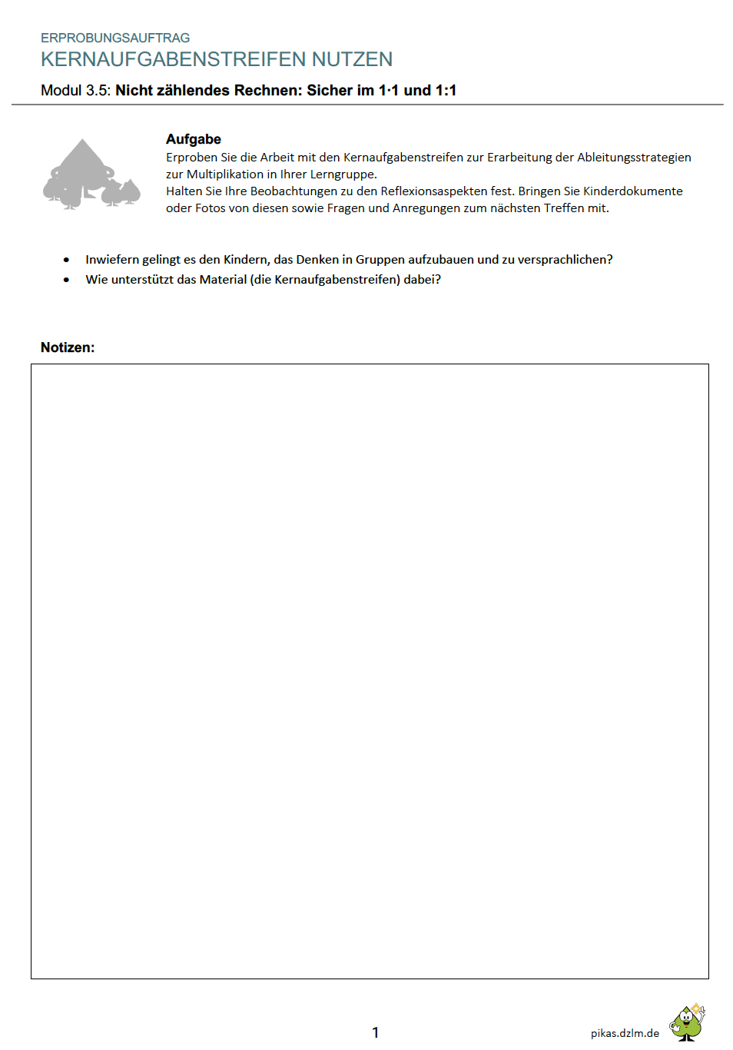
Reflexion des Erprobungsauftrags

Slide 12
Reflexion des Erprobungsauftrags
Berichten Sie von der Durchführung der Aufgabe und von Ihren Beobachtungen.
Notieren Sie Ihre zentralen Erlebnisse, aber auch offen gebliebene Fragen, so dass wir uns im Plenum darüber austauschen können.
Inwiefern gelingt es den Kindern, schwierige Aufgaben aus einfachen Aufgaben abzuleiten und ihre Lösung zu begründen?
Das hat mich sehr beeindruckt, weil ...
  Das hat mich und die Kinder sehr herausgefordert, weil ...
  Das würde ich zukünftig anders machen, weil ...

Slide 13
Gliederung
Reflexion des Erprobungsauftrags
Bedeutung und Kompetenzerwartungen
Rechenwege darstellen, erklären und anwenden
Rechenwege flexibel einsetzen
Reflexion und Abschluss
Notes:
Was ist halbschriftliches Rechnen?
Welche Kompetenzerwartungen sind damit verknüpft?
Wie lässt sich halbschriftliches Rechnen in den Lernprozess einordnen?

Slide 14
Hintergrundinfos
HINWEISE ZU DEN FOLIEN 15-28
Folien 16: Aktivität „Wie rechnest du?“ (Hinweise s. Folie 15)
Folien 17-19: Die Merkmale halbschriftlichen Rechnens werden im Kanon der verschiedenen Rechenmethoden erläutert und die operationsübergreifenden Hauptstrategien halbschriftlichen Rechnens dargestellt.
Folien 20-24: Die konkreten Kompetenzerwartungen des Lehrplans bzgl. der Erarbeitung halbschriftlicher Rechenstrategien und ihrem flexiblen Einsatz werden aufgezeigt.
Folie 25-28: Daraus werden die für diese Präsentation zu Grunde gelegten Aspekte zur verständnisbasierten Erarbeitung herausgearbeitet, die Bedeutung für den weiteren Lernprozess aufgezeigt und diese anhand von Beispielen illustriert.

Slide 15
Hintergrundinfos
ANMERKUNGEN ZUR AKTIVITÄT AUF FOLIE 14
Ziel: Nachdenken über das Nutzen unterschiedlicher Rechenmethoden bei unterschiedlichen Aufgaben, Hineinversetzen in die Kinder
Hinweise zur Durchführung: Die Teilnehmenden lösen die vorgegebenen Aufgaben, ggf. auch schriftlich. Je nach Gruppengrößen kann vor einer Besprechung im Plenum eine kurze Murmelphase erfolgen, in der die Teilnehmenden ihre Vorgehensweisen beschreiben.
Die Aktivität dient einem direkten Einstieg ins Thema: Wie wird gerechnet? Im Kopf auswendig gewusst, in Teilschritten oder schriftlich – Es gibt verschiedene Rechenmethoden – Aber wovon ist die Wahl abhängig?
Wahrscheinlich rechnen die Teilnehmenden 37 - 17 im Kopf, 845 - 199 zwar auch im Kopf aber eher mit einer Hilfsaufgabe „halbschriftlich“ (845 - 200 + 1) und 753 - 587 hingegen eventuell eher schriftlich (bzw. mit einem Taschenrechner) oder schrittweise halbschriftlich. Als Begründung werden die Teilnehmenden evtl. angeben, dass es viel aufwendiger wäre 37 - 17 und 845 - 199 in den Taschenrechner einzugeben oder schriftlich zu lösen, als das Ergebnis durch Kopfrechnen zu bestimmen. 845 - 199 wäre kompliziert schriftlich untereinander zu lösen, weil mehrere Überträge entstehen. Bei 753 - 587 wäre es „im Kopf“ zu aufwendig bzw. man kann sich zu schnell verrechnen, weil man sich einige Zwischenschritte merken müsste.
Reflexion:
So wie die Teilnehmenden sich auf der Basis von Zahlen- und Aufgabenmerkmalen für einen (besonders leichten und sicheren) Rechenweg entschieden haben, ist es auch für die Kinder wichtig zu erkennen: „Effektiv“ bedeutet bei jeder Aufgabe etwas anderes. Das schriftliche Rechnen ist z. B. nicht immer der leichteste Weg. Teilweise ist das Lösen der Aufgabe im Kopf oder auch halbschriftlich, sobald Teilschritte oder Teilergebnisse notiert werden, viel einfacher. Voraussetzung für die Wahl einer Vorgehensweise ist das Wahrnehmen der Zahl- und Aufgabenbeziehungen.

Slide 16
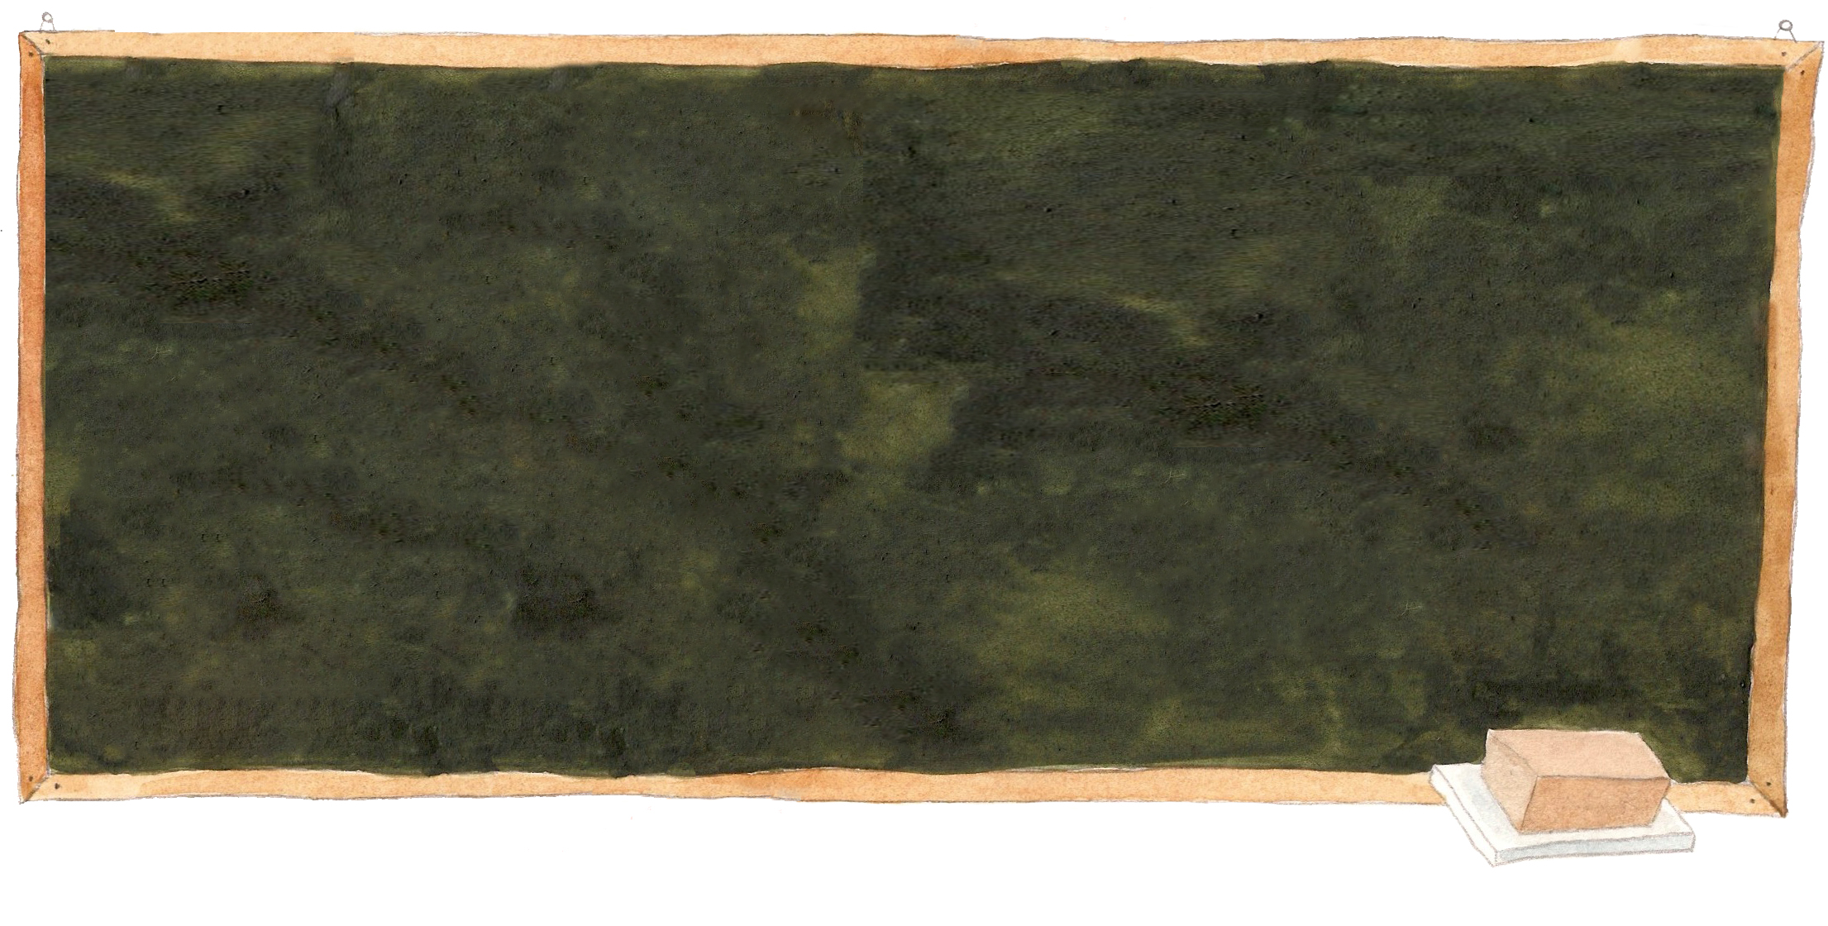
Bedeutung und Kompetenzerwartungen
Rechnen Sie folgende Aufgaben. Sie dürfen dafür Zettel und Stift nutzen.
37 – 17
753 – 587
845 – 199
(eigene Abbildung PIKAS)
Tauschen Sie sich mit Ihrer Sitznachbarin / Ihrem Sitznachbarn aus.
Wie sind Sie vorgegangen?
Worin unterscheiden sich Ihre Vorgehensweisen bei den einzelnen Aufgaben und untereinander?

Slide 17
Bedeutung und Kompetenzerwartungen
RECHENMETHODEN
In der Mathematikdidaktik unterscheidet man gewöhnlich folgende vier Rechenmethoden:
Kopfrechnen
    Alle (Zwischen-)Schritte zur Lösung einer Aufgabe erfolgen im Kopf, d. h. unter Verzicht auf jegliche Notation.
Halbschriftliches Rechnen („gestütztes Kopfrechnen“)
    Eine Ausgangsaufgabe wird in leichtere Teilaufgaben zerlegt. Bei den Rechnungen werden notwendige Zwischenschritte oder Teilergebnisse notiert.
Schriftliche Rechenverfahren
    Auf der Basis der Stellenwertsystematik werden Ergebnisse nach festgelegten Regeln (Algorithmen) ziffernweise ermittelt und schriftlich notiert.
  Taschenrechner
(vgl. Krauthausen, 1993)
Notes:
„Der Hauptunterschied zwischen Ziffern- und Zahlenrechnen besteht bekanntermaßen darin, dass i. d. R. für Erstgenanntes eine einzige definierte und einzuhaltende Vorgehensweise vorgegeben wird, während beim Zweitgenannten eine Reihe von verschiedenen Wegen eingeschlagen werden kann“ (Schwätzer, 2013, S. 29)
Im Verlauf soll deutlich werden, dass die die Kinder genau diese Einsichten in verschiedenen Vorgehensweisen bekommen müssen und ihnen nicht (von der Lehrkraft) eine bestimmte beigebracht/ auferlegt wird.

Slide 18
Bedeutung und Kompetenzerwartungen
MERKMALE HALBSCHRIFTLICHEN RECHNENS
Rechnen mit Zahlganzheiten
  Zahlen können individuell in besser zu verrechnende Zahlen zerlegt werden, um das Ergebnis zu ermitteln
Notationsweisen nicht verbindlich festgelegt
  dienen als individuelle Merkhilfe und Kinder können selbst entscheiden, welche Teilschritte sie schriftlich festhalten
mehrere Lösungswege
  abhängig von persönlichen Präferenzen bzw. der jeweiligen Aufgabe, welche Lösungsstrategie genutzt wird und besonders sinnvoll ist
(Götze et al. 2019)
Notes:
Hinweis:
Die Kinder dürfen und sollen ihre eigenen Notationsweise entwickeln, es ist aber durchaus sinnvoll, mit ihnen gemeinsame „Konventionen“ zu erarbeiten, um auch eine gemeinsame Sprachbasis zu schaffen, sich über Rechenwege auszutauschen (inkl. sauberes und evtl. stellengerechtes Schriftbild, um Fehler zu vermeiden, siehe Folie 66). Denn: Notationsweisen spiegeln die Denkmuster der Kinder wieder und können sich selbst bei der Nutzung der gleichen „Strategie“ unterscheiden.

Slide 19
Bedeutung und Kompetenzerwartungen
OPERATIONSÜBERGREIFENDE HAUPTVORGEHENSWEISEN
Stellenweises Rechnen: In einer Aufgabe werden beide Zahlen gemäß ihrer Stellenwerte zerlegt (z. B. in Hunderter, Zehner, Einer) und diese miteinander verrechnet.
Schrittweises Rechnen: Nur eine der beiden Zahlen der Aufgabe wird zerlegt (häufig gemäß ihrer Stellenwerte) und mit der anderen Zahl schrittweise verrechnet.
Ableitungsstrategien: Operative Beziehungen zwischen den Zahlenwerten werden genutzt (z. B. das gegensinnige oder gleichsinnige Verändern).
Mischformen
(Götze et al. 2019)
Notes:
Wichtig:
• Die Vorgehensweise des stellenweisen Rechnens lässt sich allein bei der Division nicht in sinnvoller Weise ausführen. Aber auch bei der Subtraktion stellt das stellenweise Rechnen – je nach Zahlwerten – eine Herausforderung für die Kinder dar.
• Ableitungsstrategien sind bei Berücksichtigung der jeweiligen Rechengesetze bei allen Operationen anwendbar, aber oft nur bei speziellen Zahlenwerten sinnvoll.
Darüber hinaus gibt es eine Vielzahl an Mischformen, die sich beobachten lassen und sich operationsspezifisch unterscheiden.

Slide 20
Bedeutung und Kompetenzerwartungen
INHALTSBEZOGENE KOMPETENZEN – ZAHLEN UND OPERATIONEN
Zahlenrechnen
Kompetenzerwartungen am Ende der Schuleingangsphase Die Schülerinnen und Schüler | Kompetenzerwartungen am Ende der Klasse 4 Die Schülerinnen und Schüler
lösen Additions- und Subtraktionsaufgaben im Zahlraum bis 100 unter Ausnutzung von Rechengesetzen und Zerlegungsstrategien mündlich oder halbschriftlich, rechnen vorteilhaft mithilfe von Zahlbeziehungen (u. a. Nachbarzahlen) und Rechengesetzen (u. a. Kommutativgesetz), | lösen Aufgaben aller vier Grundrechenarten unter Ausnutzung von Rechengesetzen und Zerlegungsstrategien mündlich oder halbschriftlich, rechnen vorteilhaft mithilfe von Zahlbeziehungen und Rechengesetzen bei allen vier Grundrechenarten (u. a. Distributivgesetz, Konstanzgesetz),
(MSB NRW, 2021, S. 87-88)

Slide 21
Bedeutung und Kompetenzerwartungen
INHALTSBEZOGENE KOMPETENZEN – ZAHLEN UND OPERATIONEN
Flexibles Rechnen
Kompetenzerwartungen am Ende der Schuleingangsphase Die Schülerinnen und Schüler | Kompetenzerwartungen am Ende der Klasse 4 Die Schülerinnen und Schüler
entscheiden sich aufgabenbezogen nach eigenen Präferenzen für eine Strategie des Zahlenrechnens (stellenweise, schrittweise, Hilfsaufgabe, Kopfrechnen) und berechnen Aufgaben. | entscheiden sich aufgabenbezogen nach eigenen Präferenzen für eine Strategie des Zahlenrechnens oder ein schriftliches Normalverfahren, verwenden ggf. digitale Mathematikwerkzeuge und berechnen Aufgaben.
(MSB NRW, 2021, S. 89)

Slide 22
Bedeutung und Kompetenzerwartungen
PROZESSBEZOGENE KOMPETENZEN
Problemlösen
Kompetenzerwartungen am Ende der Klasse 4 Die Schülerinnen und Schüler
entwickeln Ideen für mögliche Vorgehensweisen und gehen dabei sukzessiv strukturiert (auch algorithmisch) vor, beschreiben, vergleichen und bewerten verschiedene Vorgehensweisen im Hinblick auf Gemeinsamkeiten und Unterschiede,
Argumentieren
Kompetenzerwartungen am Ende der Klasse 4 Die Schülerinnen und Schüler
begründen ihre Vorgehensweisen nachvollziehbar,
(MSB NRW, 2021, S. 82; 84)

Slide 23
Bedeutung und Kompetenzerwartungen
PROZESSBEZOGENE KOMPETENZEN
Kommunizieren
Kompetenzerwartungen am Ende der Klasse 4 Die Schülerinnen und Schüler
erläutern eigene Vorgehensweisen und Ideen verständlich, halten ihre Arbeitsergebnisse, Vorgehensweisen und Lernerfahrungen fest, Präsentieren Lösungswege, Ideen und Ergebnisse mithilfe geeigneter Darstellungsformen und (digitaler) Medien, stellen Lösungswege, Ideen und Ergebnisse für andere nachvollziehbar dar (u. a. im Rahmen von Mathekonferenzen),
(MSB NRW, 2021, S. 83-84)

Slide 24
Bedeutung und Kompetenzerwartungen
PROZESSBEZOGENE KOMPETENZEN
Darstellen
Kompetenzerwartungen am Ende der Klasse 4 Die Schülerinnen und Schüler
setzen (eigene) analoge und digitale Darstellungen ein zur Verdeutlichung von mathematischen Beziehungen, übertragen eine Darstellung in eine andere Darstellung derselben Darstellungsform, übertragen eine Darstellung in eine andere Darstellung einer anderen Darstellungsform,
(MSB NRW, 2021, S. 84)

Slide 25
Bedeutung und Kompetenzerwartungen
WAS BEDEUTET ES, SICHER HALBSCHRIFTLICH RECHNEN ZU KÖNNEN?
Kinder sollen ...
eigene Rechenwege entwickeln und verschiedene Rechenwege anwenden
Rechenwege flexibel und sicher einsetzen
Dafür ist es wichtig…
unterschiedliche Rechenwege darstellen und erklären zu können
Zahl- und Aufgabenmerkmale wahrnehmen und zu nutzen
Notes:
Die drei Aspekte, die in den Ausführungen zum Lehrplan schon erwähnt wurden (und auch im Orientierungsrahmen arithmetischer Basiskompetenzen zu finden sind), weil sie für die Entwicklung/Erarbeitung der halbschriftlichen Rechenwege und ihrem flexiblen Einsatz eine bedeutende Rolle spielen, werden hier aufgeführt. Aus ihnen ergeben sich auch die Gliederungspunkte der Präsentation.

Slide 26
Hintergrundinfos
HINWEISE ZU DEN FOLIEN 27-28
Ziel: Bewusstmachen der Bedeutung und Auswirkungen einer verständnisbasierten Erarbeitung halbschriftlicher Rechenstrategien und ihres flexiblen Einsatzes auf eigenen Wegen
Auf Folie 27 wird dargestellt, dass die Vorgabe einer Vorgehensweise für jede Aufgabe z. B. „Rechne immer schrittweise“ (evtl. sogar das rezeptartige Ausführen dieser) dazu führen kann, dass Verstehensgrundlagen für den weiteren Lernprozess fehlen.
Mit Folie 28 wird dann zum einen erläutert, dass halbschriftliche Vorgehensweisen die Grundlage für eine verständnisorientierte Erarbeitung der schriftlichen Verfahren bilden (z. B. vom stellenweisen Subtrahieren zum Entbündeln) und zum anderen, dass Kinder nur mit einem Zahlen- und Aufgabenblick geschickte Vorgehensweisen oder geeignete Rechenmethoden beim Lösen von Aufgaben nutzen können.

Slide 27

Bedeutung und Kompetenzerwartungen
WENN GRUNDLAGEN IN HÖHEREN KLASSEN FEHLEN
Flexibles Rechnen
Halbschriftliches Rechnen mit vorgegebenen Rechenwegen
50 000 - 19 999
52 - 39 =
52 - 30 = 22
12 - 9 = 3

Slide 28
Bedeutung und Kompetenzerwartungen
WENN GRUNDLAGEN IN HÖHEREN KLASSEN FEHLEN
Langfristigkeit
statt Kurzfristigkeit
Beschreiben und sicheres Ausführen der schriftlichen Rechenverfahren
(Ergänzen, Entbündeln oder Erweitern)
Flexibles Rechnen
Halbschriftliches Rechnen auf eigenen Wegen
5 10 3 10
6542
- 3628
2914
50 000 - 19 999
16 542 - 5678
6542
- 3628
1 1
2914
52 - 39 =
52 - 30 = 22
12 - 9= 3
Entwicklung eines Zahl- und Aufgabenblicks zum flexiblen Rechnen sowie als Verständnisgrundlage für die Erarbeitung der schriftlichen Verfahren
52 - 39 =
50 - 30 = 20
2 - 9 = - 7
52 - 39 =
39 + __ = 52

Slide 29
Gliederung
Reflexion des Erprobungsauftrags
Bedeutung und Kompetenzerwartungen
Rechenwege darstellen, erklären und anwenden
Rechenwege flexibel einsetzen
Reflexion und Abschluss
Notes:
Was ist halbschriftliches Rechnen?
Welche Kompetenzerwartungen sind damit verknüpft?
Wie lässt sich halbschriftliches Rechnen in den Lernprozess einordnen?

Slide 30
Hintergrundinfos
HINWEISE ZU DEN FOLIEN 31-76
Kernbotschaften (Folien 67; 76):
Lernende brauchen Gelegenheiten, unterschiedliche Rechenwege mit geeigneten Darstellungen zu veranschaulichen und zu erklären.
Lernende brauchen Gelegenheiten, eigene Rechenwege zu entwickeln, verschiedene Rechenwege nachzuvollziehen und anzuwenden.
Folien 32-33: Aktivität (Hinweise s. Folie 31)
Folie 34: Die Hauptstrategien des halbschriftlichen Subtrahierens und die dahinterliegenden Gesetzmäßigkeiten und Vorstellungen werden beispielhaft aufgezeigt und erläutert.
Folien 35-38: Die (allgemeine) Bedeutung von Darstellungen/Darstellungsmitteln und der sprachlichen Begleitung zum Aufbau eines inhaltlichen Verständnis der Rechenstrategien und der einzelnen Rechenschritte werden erläutert.
Folien 41-42: Aktivität (Hinweise s. Folien 39-40)
Folien 43-66: An konkreten Beispielen wird aufgezeigt, wie die einzelnen Rechenwege (Schrittweise, Stellenweise, Ergänzen und Hilfsaufgabe) dargestellt und sprachlich begleitet werden können.
Folien 68-75: Der erste Teil des Lernwegs zur Erarbeitung der halbschriftlichen Subtraktion (Entwicklung eigener Rechenwege („Wie rechne ich? Wie rechnest du?) und Anwendung der verschiedenen Rechenwege („Rechne wie…“)) wird erläutert.

Slide 31
Hintergrundinfos
ANMERKUNGEN ZUR AKTIVITÄT AUF DEN FOLIEN 32-33
Ziel: Erfahrungsaustausch sowie Reflexion des eigenen Unterrichts
Hinweise zur Durchführung: Die Teilnehmenden tauschen sich über die zu erwartenden Ergebnisse ihrer Lerngruppe aus und reflektieren dabei ihren eigenen Unterricht. Vermutlich haben die Teilnehmenden ebenso Erfahrungen mit Kindern gesammelt, die immer nur eine Vorgehensweise wählen (z. B. Schrittweise), sowie mit Kindern, die verschiedene Vorgehensweisen nutzen, und können auch von Kindern berichten, die solche Aufgaben zählend rechnend lösen. Es sollte darauf hingewiesen werden, dass verfestigtes zählendes Rechnen über den Anfang des 2. Schuljahres hinaus eines der Hauptmerkmale von Schüler:innen darstellt, die Schwierigkeiten im Mathematikunterricht haben. Das zählende Rechnen erschwert das Erkennen von Zahlstrukturen, also von Zusammenhängen zwischen Aufgaben. Im Unterricht soll aber auch nicht jedes Kind jede Aufgabe gemäß aller Hauptstrategien berechnen können. Dieser Anspruch würde viele Kinder überfordern. Genauso wenig wird aber die Vermittlung einer einzigen Vorgehensweise angestrebt. Die Kinder sollten aus unterschiedlichen Vorgehensweisen ihren Weg wählen können. Für manche Kinder bedeutet das, dass sie jede Aufgabe mit ‚ihrer‘ verständnisbasiert erworbenen Vorgehensweise lösen (PIKAS, 2020, S.40).
Je nach Gruppengröße kann der Austausch entweder in einer kurzen Murmelphase in Kleingruppen oder auch im Plenum stattfinden.

Slide 32
Rechenwege darstellen, erklären und anwenden
Berichten Sie von Erfahrungen aus Ihrem Unterricht.
57 – 23
42 – 17
21 – 18
64 – 29
(eigene Abbildung PIKAS)
Wie würden die Kinder Ihrer Klasse diese Aufgaben lösen? (Welche Vorgehensweisen erwarten Sie?)
Welche Vorgehensweisen wären „geschickt“?

Slide 33
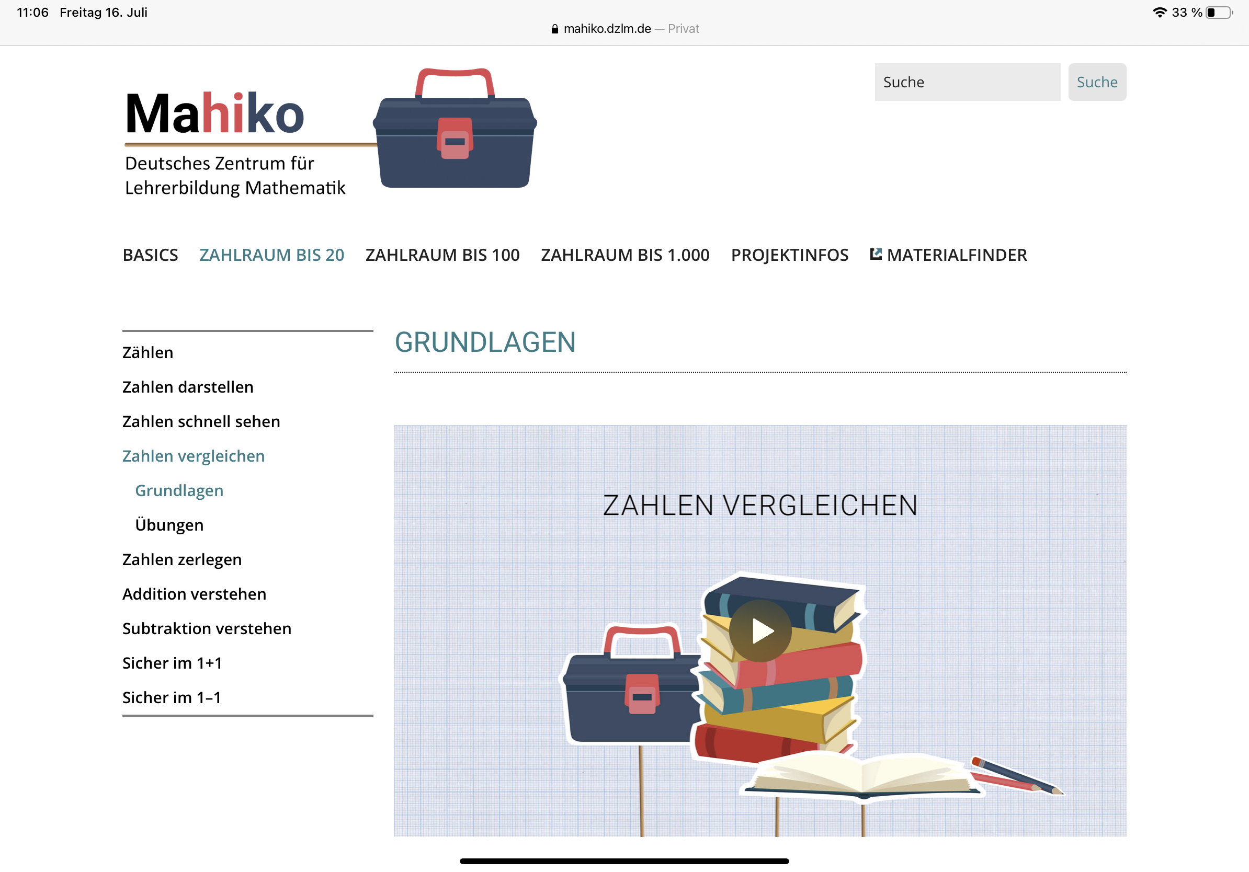
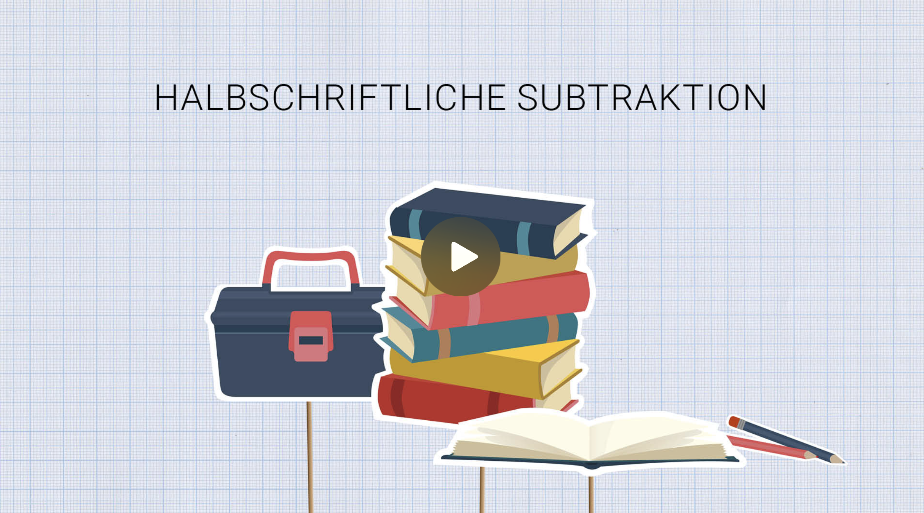
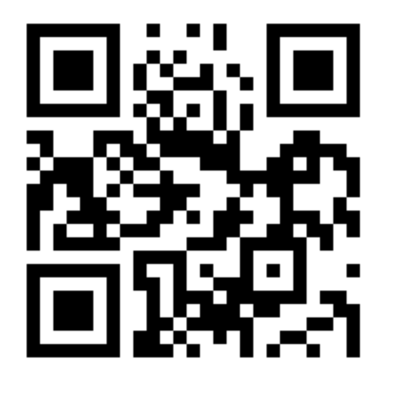
Rechenwege darstellen, erklären und anwenden
MAHIKO – GRUNDLAGENVIDEO ZAHLRAUM BIS 100
https://mahiko.dzlm.de/node/70
Notes:
Inhalt:
Im Mahiko Grundlagen-Video „Halbschriftliche Subtraktion“ (Zahlraum bis 100) wird
an konkreten Beispielen erläutert, welche Vorgehensweisen es bei der halbschriftlichen Subtraktion gibt und warum es wichtig ist, dass Kinder Subtraktionsaufgaben halbschriftlich lösen können.
aufgezeigt, welche Bedeutung die Materialhandlung und auch die Darstellung der Vorgehensweisen für den Vorstellungsaufbau haben.
beispielhaft für die Subtraktion gezeigt, inwiefern die Entwicklung eines Zahlen- und Aufgabenblicks in einem Zusammenhang zum flexiblen Rechnen steht.

Slide 34
Rechenwege darstellen, erklären und anwenden
(HAUPT-)RECHENWEGE BEIM HALBSCHRIFTLICHEN SUBTRAHIEREN
Stellenweise Minuend und Subtrahend werden in Stellenwerte zerlegt und stellenweise voneinander abgezogen
Schrittweise Subtrahend wird (z.B. in seine Stellenwerte) zerlegt und schrittweise vom Minuenden abgezogen
Hilfsaufgabe Eine einfacher zu rechnende Aufgabe wird zur Lösung genutzt. Diese wird in einem nächsten Schritt ausgeglichen.
Ergänzen Die Aufgabe wird gelöst, indem vom Subtrahenden zum Minuend ergänzt wird (schritt- o. stellenweise).
48 - 13 = 35
40 - 10 = 30
08 - 03 = 05
64 - 18 = 46
64 - 10 = 54
54 - 08 = 46
34 - 19 = 15
34 - 20 = 14
14 +. 1 = 15
71 - 68 = 3
68 +. 3 = 71
Notes:
Welche gibt es überhaupt?
Bei der Subtraktion lassen sich die Hauptvorgehensweisen des stellenweisen und schrittweisen Rechnens sowie das Nutzen von (verschiedenen) Ableitungsstrategien unterscheiden.
Aus der (Grund)Vorstellung heraus, Subtraktionsaufgaben ergänzend zu lösen, ergeben sich weitere Vorgehensweisen, die nur bei der Subtraktion angewendet werden können.
Darüber hinaus lassen sich Mischformen der Strategien beobachten (diese werden im Folgenden nicht weiter hinzugezogen, werden aber bei den Kinder vorkommen, so dass diese ebenfalls thematisiert werden müssen).

Slide 35
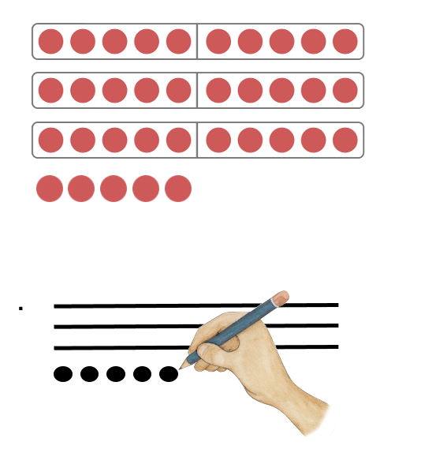
Rechenwege darstellen, erklären und anwenden
BEDEUTUNG VON ANSCHAUUNGS- UND DARSTELLUNGSMITTELN
Ein inhaltliches Verständnis der Vorgehensweisen lässt sich durch die Verknüpfung der Rechnungen mit passenden (Material)Handlungen oder bildlichen Darstellungen unterstützen.
Plättchenmaterial/Strich-Punkt-Darstellung
  Stellenwerte werden darstellbar
  durch paralleles Legen kann eine Verbindung zwischen Material, Stellenwerten und der Aufgabe hergestellt werden
  Materialhandlung kann zusätzlich mit Strich-Punkt- Darstellung schriftlich fixiert und so auch gedanklich reproduziert werden
(eigene Abbildungen PIKAS)
Notes:
Dabei ist wichtig:
Nicht jedes Darstellungsmittel eignet sich gleichermaßen für den Vorstellungsaufbau, sondern ist abhängig von der darzustellenden Vorgehensweise.
Darstellungsmittel sind immer auch „Lernstoff“ für die Kinder. Das bedeutet, ihr Einsatz muss „erlernt“ werden. Erst wenn die Kinder die in den Materialien genutzten Strukturen wahrnehmen, können sie diese auch selbst nutzen und einen Zusammenhang zwischen Darstellung und Vorgehensweise herstellen.
Gleichzeitig können Kinder Vorgehensweisen für ihre Mitschüler:innen so nachvollziehbar machen und diese auch durch andere Mittel als Sprache beschreiben.
Darüber hinaus sind speziell bei der Subtraktion Anfangs-, Veränderungs- und Endzustand während der Handlung am Plättchenmaterial nicht gleichzeitig darstellbar, so dass Konventionen im Umgang und der Darstellung mit diesem Material erarbeitet werden müssen.

Slide 36





Rechenwege darstellen, erklären und anwenden
DARAUF MUSS MAN ACHTEN
Gemeinsame Konventionen (auch in Abstimmung zu Lehrwerken) müssen erarbeitet werden.
Arbeit am Material: Umdrehen/Abdecken von Plättchen und (oberen/unteren) 10er-Streifen
bildliche Darstellung: Umkreisen/Durchstreichen von Einern und (oberen/unteren) Zehnern
(eigene Abbildungen PIKAS)
Notes:
Anfangs-, Veränderungs- und Endzustand während der Handlung am Plättchenmaterial nicht gleichzeitig darstellbar

Slide 37
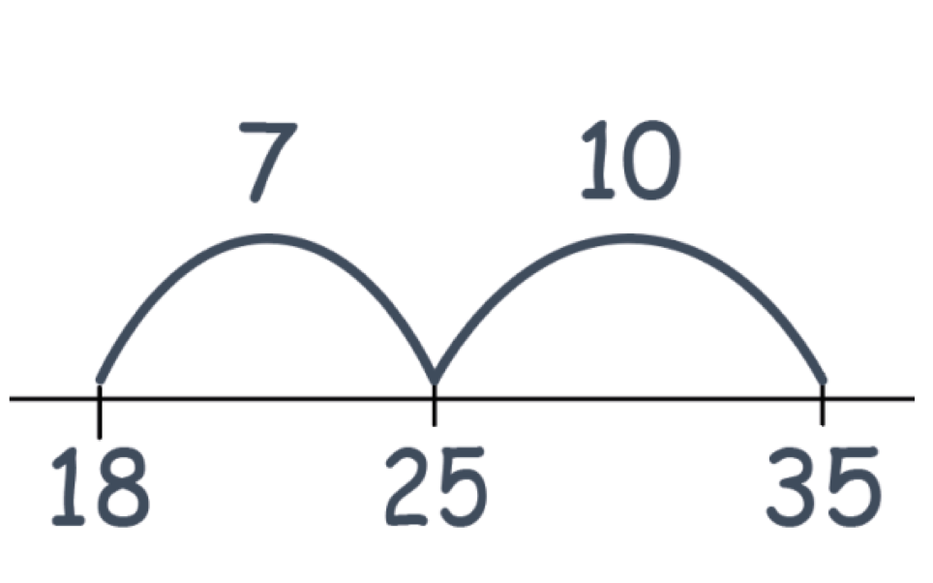
Rechenwege darstellen, erklären und anwenden
BEDEUTUNG VON ANSCHAUUNGS- UND DARSTELLUNGSMITTELN
Rechenstrich / leerer Zahlenstrahl
  hilft, Relationen zwischen Zahlen zu beurteilen
  dabei werden bestimmte Zahlen- und Aufgabenmerkmale in den Blick genommen und zueinander in Beziehung gesetzt
(eigene Abbildung PIKAS)

Slide 38
Rechenwege darstellen, erklären und anwenden
SPRACHLICHE BEGLEITUNG, UM RECHENWEGE ZU ERKLÄREN
Beispiele für Begriffe und Satzmuster beim Lösen (halbschriftlicher) Subtraktionsaufgaben | Beispiele (Begriffe; Satzmuster
im Allgemeinen | Die 1. Zahl / der Minuend; die 2. Zahl / der Subtrahend; das Ergebnis / die Differenz; minus, gleich
am Plättchenmaterial | hinzu legen / Ich lege hinzu wegnehmen / Ich nehme weg, Zehner(streifen); Einer(plättchen)
am Rechenstrich | der Sprung, Ich starte bei…; Ich springe… zurück / nach vorne; Ich lande bei… …liegen nah beieinander / weit auseinander
Wichtig: Fachbegriffe und Satzmuster gemeinsam mit den Kindern erarbeiten und an geeigneten Beispielen visualisieren
Notes:
Die hier aufgeführten Fachbegriffe und Satzmuster sind beispielhaft und somit nicht vollständig.
Diese müssen zudem gemeinsam mit den Kindern erarbeitet und besprochen werden, um sie anschließend in einem Sprachspeichen für alle Kinder sichtbar festzuhalten.
Wichtig ist es, neben den Begriffen auch Visualisierungen einzufügen, damit die Kinder einen Zusammenhang zwischen den Begriffen und den Vorstellungen, die sie dazu aufbauen sollen, erkennen können.

Slide 39
Hintergrundinfos
ANMERKUNGEN ZUR AKTIVITÄT AUF DEN FOLIEN 41-42
Ziel: Hineinversetzen in die Lage der Kinder und Bewusstmachen der Voraussetzungen und möglicher Schwierigkeiten
Hinweise zur Durchführung: Falls Sie die Möglichkeit haben, führen Sie dieses Modul in Präsenz durch. Für eine Online-Veranstaltung können die Aufgaben und das benötigte Plättchenmaterial auf Präsentations-Folien (z. B. PowerPoint) den Teilnehmenden zur Verfügung gestellt werden.
Die Teilnehmenden legen die vorher besprochenen Vorgehensweisen (Stellenweise, Schrittweise, Ergänzen und Hilfsaufgabe) konkret mit dem Plättchenmaterial und stellen diese am Rechenstrich dar. Begleitend dazu überlegen sie sich, wie die einzelnen Handlungsschritte von den Kindern versprachlicht werden sollen. Die Leitfragen dienen zur Fokussierung der Voraussetzungen und Schwierigkeiten, die den Kindern begegnen können (s. AB1_Vorgehnsweisen verständnisorientiert erarbeiten).
Die Aktivität kann durch arbeitsteilige Gruppenarbeit verkürzt werden. Das Durchführen jeder einzelnen (Haupt)Vorgehensweise hilft den Teilnehmenden allerdings zu eigenen Erkenntnissen zu kommen. Der Einsatz der MahikoKids-Lernvideos (Folie 42) ermöglicht den Teilnehmenden weitere Beobachtungen und bieten Anlass, die sprachliche Begleitung zu diskutieren und für die eigene Lerngruppe anzupassen. Sollte in einem Jahrgangsteam gearbeitet werden, können in diesem Rahmen auch verbindliche Absprachen für den Bereich „Sprachbildung in Mathematik“ getroffen werden.
Die Folien 43-66 können die Ergebnissicherung unterstützen. Hier sind wesentliche Aspekte aufgeführt, die in der Aktivität von den Teilnehmenden genannt oder auch diskutiert werden könnten.

Slide 40
Hintergrundinfos
ANMERKUNGEN ZUR AKTIVITÄT AUF DEN FOLIEN 41-42
Hinweise zur Durchführung: Die Anzahl an Schwierigkeiten und „Stolpersteinen“ macht deutlich, dass im Unterricht bei der Erarbeitung der halbschriftlichen Vorgehensweisen den Kindern unbedingt ausreichend Zeit und Raum für gemeinsame Gespräche (z. B. über Merkmale von Zahlen und Aufgaben und über geeignete und ungeeignete Vorgehensweisen) gegeben werden sollte. Eine rezeptartige Durchführung vorgegebener Rechenwege würde Rechenschwierigkeiten begünstigen. Dabei muss deutlich werden, dass die einzelnen Lehrkräfte immer auch ein Vorbild für die Kinder sind. Das betrifft an dieser Stelle vor allem den richtigen und konsequent gleichbleibenden Einsatz des Materials / der Darstellungsmittel aber auch die Versprachlichung der Handlungen sowie der Notationen der Vorgehensweisen.
Die Videos (Folie 42) können gemeinsam mit den Teilnehmenden angeschaut werden. Die daraus resultierenden bzw. zu initiierenden Gesprächsanlässe können mit den Folien 43-66 unterstützend reflektiert werden. Wichtig: Das Video sollte nicht alleinstehend als Ersatz der Ausführungen stehen, sondern als Einstieg und Visualisierungshilfe der Thematik dienen.
Mögliche Impulse:
Was passiert mit den Plättchen bei Subtraktionsaufgaben? Werden sie weggelegt, umgedreht oder abgedeckt?
Was passiert, wenn der Einer des Subtrahenden größer ist als der Einer des Minuenden?
Wie wird gesprochen, wenn ich Plättchenmaterial nutze / eine Vorgehensweise am Rechenstrich darstelle / einen Rechenweg symbolisch notiere?
Wie könnte ein Sprachspeicher aussehen?
Notes:
Für eine intensivere Auseinandersetzung mit Vorgehensweisen im Zahlraum bis 1000 und typischen Fehlern bietet sich das Kira-Material (Videos, Aktivitäten, Kira-Quiz) zur halbschriftlichen Subtraktion an (https://kira.dzlm.de/node/119).

Slide 41
Rechenwege darstellen, erklären und anwenden
Stellen Sie die halbschriftlichen Rechenwege zu den Beispielaufgaben selbst jeweils mit Plättchenmaterial und am Rechenstrich dar.
Halten Sie ihre Beobachtungen zu den folgenden Punkten fest und gleichen Sie Ihre Überlegungen mit den MahikoKids-Lernvideos ab.
Überlegen Sie, was die Kinder bereits können müssen, um halbschriftliche Rechenwege nachvollziehen und nutzen zu können.
Wie begleiten Sie die Materialhandlungen / die Darstellungen sprachlich? Welche Fachbegriffe benötigen die Kinder?
Welche Schwierigkeiten können den Kindern beim Darstellen, Erklären und Anwenden der Rechenwege begegnen? Wie können Sie als Lehrkraft Fehlern vorbeugen?

Slide 42
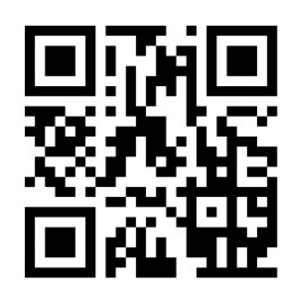
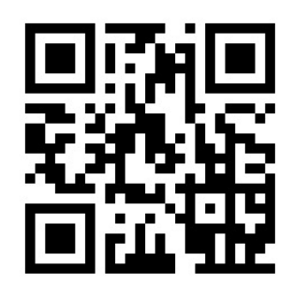
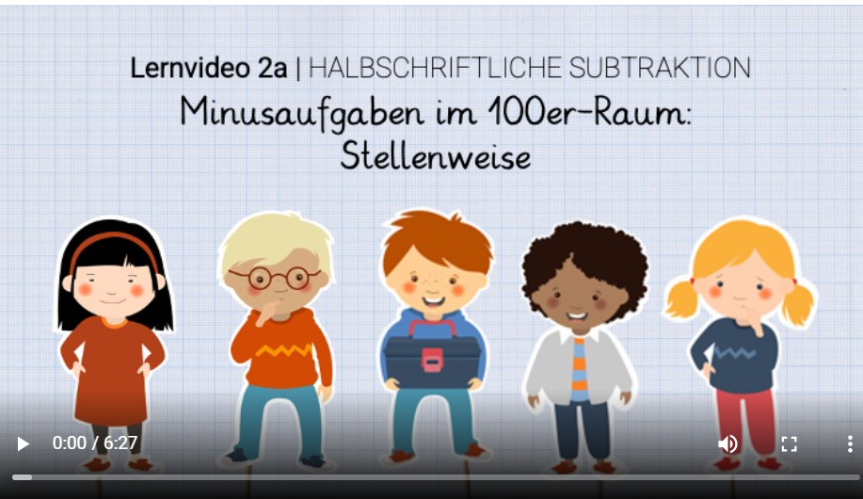
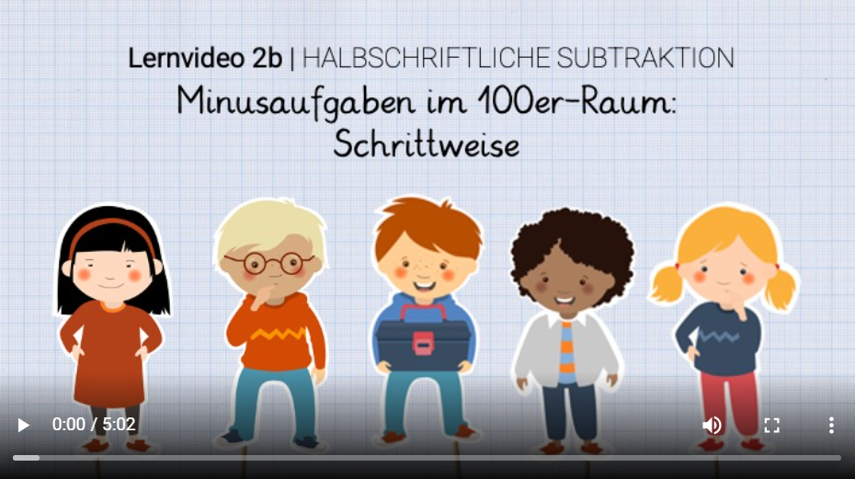
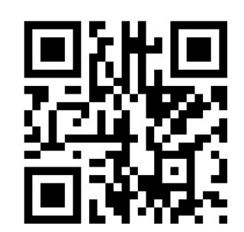
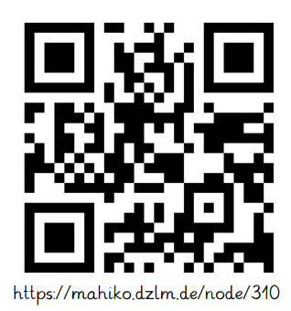
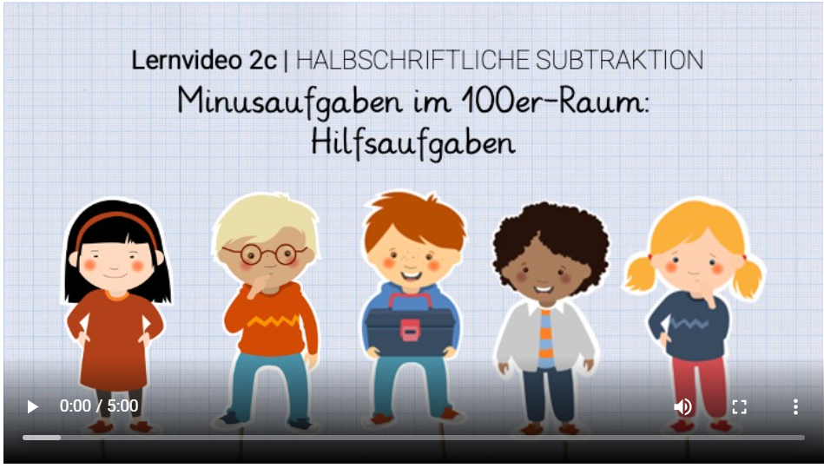
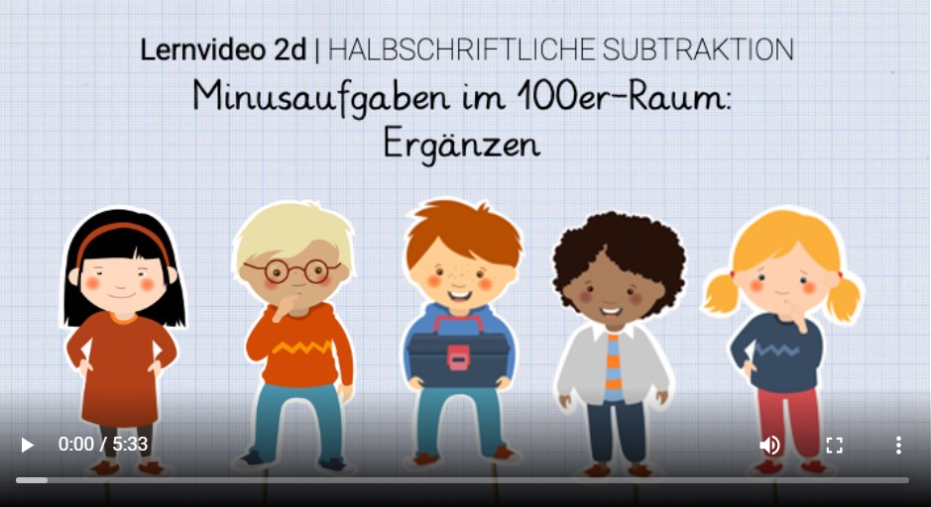
Rechenwege darstellen, erklären und anwenden
HALBSCHRIFTLICHE SUBTRAKTION – MAHIKOKIDS LERNVIDEOS
https://mahiko.dzlm.de/node/311
https://mahiko.dzlm.de/node/305
https://mahiko.dzlm.de/node/304
https://mahiko.dzlm.de/node/310
Notes:
In den Lernvideos wird an Kinder adressiert erklärt, wie Subtraktionsaufgaben im Zahlraum bis 100 stellenweise, schrittweise, mit einer Hilfsaufgabe oder durch Ergänzen gelöst und mit Material dargestellt werden können. Diese sollen die entsprechenden Vorstellungen zu den Vorgehensweisen initiieren und unterstützen.
Anmerkungen:
Wenn die Teilnehmenden in der Arbeitsphase diese Videos gucken, dienen die Folien 43-66 nur als zusätzliche Ergebnissicherung, falls zentrale Punkte nicht in der Reflexion von den Teilnehmenden selbst angesprochen und diskutiert werden

Slide 43
Rechenwege darstellen, erklären und anwenden
SCHRITTWEISE SUBTRAHIEREN
64 - 18 =000
(Götze et al. 2019, S.103; https://mahiko.dzlm.de/node/70)
Notes:
Nur der Subtrahend wird zerlegt (z. B. in seine Stellenwerte) und in einzelnen Schritten vom Minuenden subtrahiert (Selter & Zannetin, 2019 S. 75). Dabei wird direkt mit dem Zwischenergebnis weitergerechnet.
Um schrittweise zu subtrahieren, bietet sich im Besonderen die Darstellung am Rechenstrich an (Padberg, 2009, S. 171).
Dazu wird zunächst der Minuend als „Startpunkt“ am Rechenstrich eingetragen, und die schrittweise subtrahierten Stellenwerte des Subtrahenden als Sprünge am Rechenstrich vermerkt und das Zwischenergebnis (1. Sprung) sowie das Endergebnis (2. Sprung) eingetragen
Daneben kann das schrittweise Subtrahieren aber auch am Plättchenmaterial nachvollziehbar dargestellt werden.

Slide 44
Rechenwege darstellen, erklären und anwenden
SCHRITTWEISE SUBTRAHIEREN
64 - 18 =000
64
Der Minuend wird auf dem Rechenstrich eingetragen.
(Götze et al. 2019, S.103; https://mahiko.dzlm.de/node/70)
Notes:
Nur der Subtrahend wird zerlegt (z. B. in seine Stellenwerte) und in einzelnen Schritten vom Minuenden subtrahiert (Selter & Zannetin, 2019 S. 75). Dabei wird direkt mit dem Zwischenergebnis weitergerechnet.
Um schrittweise zu subtrahieren, bietet sich im Besonderen die Darstellung am Rechenstrich an (Padberg, 2009, S. 171).
Dazu wird zunächst der Minuend als „Startpunkt“ am Rechenstrich eingetragen, und die schrittweise subtrahierten Stellenwerte des Subtrahenden als Sprünge am Rechenstrich vermerkt und das Zwischenergebnis (1. Sprung) sowie das Endergebnis (2. Sprung) eingetragen
Daneben kann das schrittweise Subtrahieren aber auch am Plättchenmaterial nachvollziehbar dargestellt werden.

Slide 45
Rechenwege darstellen, erklären und anwenden
SCHRITTWEISE SUBTRAHIEREN
Ich starte bei der 64 und springe 10 zurück. Ich lande bei der 54.
Ich rechne 64 minus 10 gleich 54.
64 - 18 =000
64 - 10 = 54
- 10
54
64
Der Minuend wird auf dem Rechenstrich eingetragen.
Die Sprünge (-10 und -8) am Rechenstrich verdeutlichen die schrittweise Subtraktion der einzelnen Stellenwerte des Subtrahend vom Minuenden.
(Götze et al. 2019, S.103; https://mahiko.dzlm.de/node/70)
Notes:
Nur der Subtrahend wird zerlegt (z. B. in seine Stellenwerte) und in einzelnen Schritten vom Minuenden subtrahiert (Selter & Zannetin, 2019 S. 75). Dabei wird direkt mit dem Zwischenergebnis weitergerechnet.
Um schrittweise zu subtrahieren, bietet sich im Besonderen die Darstellung am Rechenstrich an (Padberg, 2009, S. 171).
Dazu wird zunächst der Minuend als „Startpunkt“ am Rechenstrich eingetragen, und die schrittweise subtrahierten Stellenwerte des Subtrahenden als Sprünge am Rechenstrich vermerkt und das Zwischenergebnis (1. Sprung) sowie das Endergebnis (2. Sprung) eingetragen
Daneben kann das schrittweise Subtrahieren aber auch am Plättchenmaterial nachvollziehbar dargestellt werden.

Slide 46
Rechenwege darstellen, erklären und anwenden
SCHRITTWEISE SUBTRAHIEREN
Ich springe 8 zurück und lande bei der 46.
Ich rechne 54 minus 8 gleich 46.
64 - 18 = 460
64 - 10 = 54
54 - 08 = 46
- 8
- 10
46
54
64
Der Minuend wird auf dem Rechenstrich eingetragen.
Die Sprünge (-10 und -8) am Rechenstrich verdeutlichen die schrittweise Subtraktion der einzelnen Stellenwerte des Subtrahend vom Minuenden.
Der Endpunkt des letzten „Sprung“ ist das Ergebnis der Aufgabe.
(Götze et al. 2019, S.103; https://mahiko.dzlm.de/node/70)
Notes:
Nur der Subtrahend wird zerlegt (z. B. in seine Stellenwerte) und in einzelnen Schritten vom Minuenden subtrahiert (Selter & Zannetin, 2019 S. 75). Dabei wird direkt mit dem Zwischenergebnis weitergerechnet.
Um schrittweise zu subtrahieren, bietet sich im Besonderen die Darstellung am Rechenstrich an (Padberg, 2009, S. 171).
Dazu wird zunächst der Minuend als „Startpunkt“ am Rechenstrich eingetragen, und die schrittweise subtrahierten Stellenwerte des Subtrahenden als Sprünge am Rechenstrich vermerkt und das Zwischenergebnis (1. Sprung) sowie das Endergebnis (2. Sprung) eingetragen
Daneben kann das schrittweise Subtrahieren aber auch am Plättchenmaterial nachvollziehbar dargestellt werden.

Slide 47

Rechenwege darstellen, erklären und anwenden
STELLENWEISE SUBTRAHIEREN
36 - 14 =
(Götze et al. 2019, S.102; https://mahiko.dzlm.de/node/70)
Notes:
Anders als beim schrittweisen Rechnen werden beim stellenweisen Subtrahieren Minuend und Subtrahend in ihre Stellenwerte zerlegt und anschließend diese voneinander subtrahiert (Götze et al., 2019, S. 102).
Die Teilergebnisse werden anschließend addiert und bilden das Endergebnis.
Für den Vorstellungsaufbau bieten sich die Darstellung mit Zehnerstreifen und Plättchen an. Von besonderer Bedeutung ist dabei die sprachliche Begleitung („Von 3 Zehner nehme ich 1 Zehner weg“).
Eine besondere Schwierigkeit der Strategie macht sich bei Aufgaben mit Zehnerübergang bemerkbar, da negative Teilergebnisse entstehen (Götze et al., 2019, S.102)

Slide 48
Rechenwege darstellen, erklären und anwenden
STELLENWEISE SUBTRAHIEREN
Ich lege 36, also 3 Zehner und 6 Einer.
36 - 14 =
Der Minuend wird mit 10er-Streifen und Plättchen gelegt.
(Götze et al. 2019, S.102; https://mahiko.dzlm.de/node/70)
Notes:
Anders als beim schrittweisen Rechnen werden beim stellenweisen Subtrahieren Minuend und Subtrahend in ihre Stellenwerte zerlegt und anschließend diese voneinander subtrahiert (Götze et al., 2019, S. 102).
Die Teilergebnisse werden anschließend addiert und bilden das Endergebnis.
Für den Vorstellungsaufbau bieten sich die Darstellung mit Zehnerstreifen und Plättchen an. Von besonderer Bedeutung ist dabei die sprachliche Begleitung („Von 3 Zehner nehme ich 1 Zehner weg“).
Eine besondere Schwierigkeit der Strategie macht sich bei Aufgaben mit Zehnerübergang bemerkbar, da negative Teilergebnisse entstehen (Götze et al., 2019, S.102)

Slide 49
Rechenwege darstellen, erklären und anwenden
STELLENWEISE SUBTRAHIEREN
Ich rechne 30 minus 10 gleich 20.
Von den 3 Zehnern nehme ich einen Zehner weg.
36 - 14 =
30 - 10 = 20
Der Minuend wird mit 10er-Streifen und Plättchen gelegt.
Die Zehner des Subtrahenden werden sprachlich begleitet am Material abgezogen und die Rechnung notiert.
(Götze et al. 2019, S.102; https://mahiko.dzlm.de/node/70)
Notes:
Anders als beim schrittweisen Rechnen werden beim stellenweisen Subtrahieren Minuend und Subtrahend in ihre Stellenwerte zerlegt und anschließend diese voneinander subtrahiert (Götze et al., 2019, S. 102).
Die Teilergebnisse werden anschließend addiert und bilden das Endergebnis.
Für den Vorstellungsaufbau bieten sich die Darstellung mit Zehnerstreifen und Plättchen an. Von besonderer Bedeutung ist dabei die sprachliche Begleitung („Von 3 Zehner nehme ich 1 Zehner weg“).
Eine besondere Schwierigkeit der Strategie macht sich bei Aufgaben mit Zehnerübergang bemerkbar, da negative Teilergebnisse entstehen (Götze et al., 2019, S.102)

Slide 50
Rechenwege darstellen, erklären und anwenden
STELLENWEISE SUBTRAHIEREN
Ich rechne 6 minus 4 gleich 2.
Von den 6 Einern nehme ich 4 Einer weg.
36 - 14 =
30 - 10 = 20
06 - 04 = 02
Der Minuend wird mit 10er-Streifen und Plättchen gelegt.
Die Zehner des Subtrahenden werden sprachlich begleitet am Material abgezogen und die Rechnung notiert.
Die Einer des Subtrahenden werden sprachlich begleitet am Material abgezogen und die Rechnung notiert.
(Götze et al. 2019, S.102; https://mahiko.dzlm.de/node/70)
Notes:
Anders als beim schrittweisen Rechnen werden beim stellenweisen Subtrahieren Minuend und Subtrahend in ihre Stellenwerte zerlegt und anschließend diese voneinander subtrahiert (Götze et al., 2019, S. 102).
Die Teilergebnisse werden anschließend addiert und bilden das Endergebnis.
Für den Vorstellungsaufbau bieten sich die Darstellung mit Zehnerstreifen und Plättchen an. Von besonderer Bedeutung ist dabei die sprachliche Begleitung („Von 3 Zehner nehme ich 1 Zehner weg“).
Eine besondere Schwierigkeit der Strategie macht sich bei Aufgaben mit Zehnerübergang bemerkbar, da negative Teilergebnisse entstehen (Götze et al., 2019, S.102)

Slide 51
Rechenwege darstellen, erklären und anwenden
STELLENWEISE SUBTRAHIEREN
Ich rechne 20 plus 2 gleich 22.
Es bleiben 2 Zehner und 2 Einer übrig, also 22.
36 - 14 =
30 - 10 = 20
06 - 04 = 02
Der Minuend wird mit 10er-Streifen und Plättchen gelegt.
Die Zehner des Subtrahenden werden sprachlich begleitet am Material abgezogen und die Rechnung notiert.
Die Einer des Subtrahenden werden sprachlich begleitet am Material abgezogen und die Rechnung notiert.
Das Ergebnis ergibt sich aus der Addition der Teilergebnisse.
(Götze et al. 2019, S.102; https://mahiko.dzlm.de/node/70)
Notes:
Anders als beim schrittweisen Rechnen werden beim stellenweisen Subtrahieren Minuend und Subtrahend in ihre Stellenwerte zerlegt und anschließend diese voneinander subtrahiert (Götze et al., 2019, S. 102).
Die Teilergebnisse werden anschließend addiert und bilden das Endergebnis.
Für den Vorstellungsaufbau bieten sich die Darstellung mit Zehnerstreifen und Plättchen an. Von besonderer Bedeutung ist dabei die sprachliche Begleitung („Von 3 Zehner nehme ich 1 Zehner weg“).
Eine besondere Schwierigkeit der Strategie macht sich bei Aufgaben mit Zehnerübergang bemerkbar, da negative Teilergebnisse entstehen (Götze et al., 2019, S.102)

Slide 52

Rechenwege darstellen, erklären und anwenden
STELLENWEISE SUBTRAHIEREN: DARAUF MUSS MAN ACHTEN
✓
x
stellenweise Addition
stellenweise Subtraktion
32 + 17 = 40 + 9 = 49
30 + 10 = 40
06 + 04 = 09
34 - 16 = 20 + 2 = 22
30 - 10 = 20
06 - 04 = 02
→ Rechengesetze müssen an geeigneten Beispielen gemeinsam thematisiert werden.
(Götze et al. 2019, S.102)
Notes:
Eine besondere Schwierigkeit der Strategie macht sich bei Aufgaben mit Zehnerübergang bemerkbar, da negative Teilergebnisse entstehen (Götze et al., 2019, S. 102)
Denn Rechengesetze werden dabei von Kindern oft unreflektiert z. B. von der Addition auf die Subtraktion übertragen. Der Hauptfehler bei der stellenweisen Subtraktion ist das Übertragen des Kommutativgesetzes (Vertauschungsgesetztes) von der Addition auf die Subtraktion. Die kleinere Zahl wird (durchgängig) von der größeren Zahl subtrahiert, um negative Teilergebnisse zu “umgehen“.

Slide 53
Rechenwege darstellen, erklären und anwenden
STELLENWEISE SUBTRAHIEREN: DARAUF MUSS MAN ACHTEN
Der Umgang mit negativen Teilergebnissen muss dargestellt und besprochen werden.
34 - 16 = 20 - 2 = 18
30 - 10 = 20
04 - 06 = - 2
Zuerst rechne ich 30 minus 1 Zehner.
Als nächstes rechne ich minus 6 Einer. Ich ziehe zuerst 4 Einer ab. Dann muss ich noch 2 Einer abziehen.
Die -2 sagt mir, dass ich 2 Einer von einem vollen Zehner weggenommen habe.
Notes:
Damit Kinder nicht „einfach so“ das Kommutativgesetz auf die Subtraktion übertragen, muss genau diese Schwierigkeit (der Einer der 2. Zahl ist größer als der Einer der 1. Zahl) im Unterricht thematisiert werden.
Im Video wird gezeigt, wie die Aufgabe 42 - 15 stellenweise gerechnet, mit Plättchenmaterial dargestellt und versprachlicht werden kann (https://mahiko.dzlm.de/node/70, Mahiko-Lernvideo 2:31-4:06).

Slide 54
Rechenwege darstellen, erklären und anwenden
STELLENWEISE SUBTRAHIEREN MIT EINTAUSCHEN
364 - 128 =
014 - 008 = 006
(https://mahiko.dzlm.de/node/70)
Notes:
Im Unterricht sollte (spätestens im Zahlraum bis 1000) – anknüpfend an diese Schwierigkeit – eine weitere Möglichkeit erarbeitet werden, um stellenweise zu rechnen.
Dazu dient die Vorstellung des Entbündelns, die auch in Vorbereitung auf den schriftlichen Subtraktionsalgorithmus von Bedeutung ist.
Dafür werden Minuend und Subtrahend in ihre Stellenwerte zerlegt und dann, stellenweise beginnend bei den Einern, voneinander subtrahiert. Ist das Verrechnen der Stellenwerte im Sinne des Abziehens nicht möglich, weil z. B. die Einer des Subtrahenden größer als die des Minuenden sind, wird eine Einheit im nächsthöheren Stellenwert (hier die Zehner) eingetauscht und in diesem verrechnet.
Verdeutlich werden können die einzelnen Rechenschritte und die dahinterliegende Vorstellungshandlung des Entbündels am Würfelmaterial.

Slide 55
Rechenwege darstellen, erklären und anwenden
STELLENWEISE SUBTRAHIEREN MIT EINTAUSCHEN
Ich stelle die 364 als Zahlbild dar.
364 - 128 =
Der Minuend wird mit Mehrsystemblöcken gelegt / mit Plättchenmaterial dargestellt.
(https://mahiko.dzlm.de/node/70)
Notes:
Im Unterricht sollte (spätestens im Zahlraum bis 1000) – anknüpfend an diese Schwierigkeit – eine weitere Möglichkeit erarbeitet werden, um stellenweise zu rechnen.
Dazu dient die Vorstellung des Entbündelns die auch in Vorbereitung auf den schriftlichen Subtraktionsalgorithmus von Bedeutung ist.
Dafür werden Minuend und Subtrahend in ihre Stellenwerte zerlegt und dann, stellenweise beginnend bei den Einern, voneinander subtrahiert. Ist das Verrechnen der Stellenwerte im Sinne des Abziehens nicht möglich, weil z. B. die Einer des Subtrahenden größer als die des Minuenden sind, wird eine Einheit im nächsthöheren Stellenwert (hier die Zehner) eingetauscht und in diesem verrechnet.
Verdeutlich werden können die einzelnen Rechenschritte und die dahinterliegende Vorstellungshandlung des Entbündels am Plättchenmaterial.

Slide 56

Rechenwege darstellen, erklären und anwenden
Ich entbündele den nächsten Zehner. Dann habe ich 14 Einer.
STELLENWEISE SUBTRAHIEREN MIT EINTAUSCHEN
Von den 4 Einern kann ich nicht direkt 8 Einer abziehen.
364 - 128 =
014 - 008 = 006
Der Minuend wird mit Mehrsystemblöcken gelegt / mit Plättchenmaterial dargestellt.
Beginnen bei den Einern werden die Einer des Subtrahenden von den Einern des Minuenden abgezogen. Ist dies nicht „möglich“, muss ein Zehner des Minuenden entbündelt werden. Ein Zehnerstreifen wird zu 10 Plättchen.
(https://mahiko.dzlm.de/node/70)
Notes:
Im Unterricht sollte (spätestens im Zahlraum bis 1000) – anknüpfend an diese Schwierigkeit – eine weitere Möglichkeit erarbeitet werden, um stellenweise zu rechnen.
Dazu dient die Vorstellung des Entbündelns die auch in Vorbereitung auf den schriftlichen Subtraktionsalgorithmus von Bedeutung ist.
Dafür werden Minuend und Subtrahend in ihre Stellenwerte zerlegt und dann, stellenweise beginnend bei den Einern, voneinander subtrahiert. Ist das Verrechnen der Stellenwerte im Sinne des Abziehens nicht möglich, weil z. B. die Einer des Subtrahenden größer als die des Minuenden sind, wird eine Einheit im nächsthöheren Stellenwert (hier die Zehner) eingetauscht und in diesem verrechnet.
Verdeutlich werden können die einzelnen Rechenschritte und die dahinterliegende Vorstellungshandlung des Entbündels am Plättchenmaterial.

Slide 57
Rechenwege darstellen, erklären und anwenden
Von den 14 Einern kann ich 8 Einer abziehen. Es bleiben 6 Einer übrig
STELLENWEISE SUBTRAHIEREN MIT EINTAUSCHEN
Ich schreibe 14 minus 8 gleich 6.
364 - 128 =
014 - 008 = 006
Der Minuend wird mit Mehrsystemblöcken gelegt / mit Plättchenmaterial dargestellt.
Beginnen bei den Einern werden die Einer des Subtrahenden von den Einern des Minuenden abgezogen. Ist dies nicht „möglich“, muss ein Zehner des Minuenden entbündelt werden. Ein Zehnerstreifen wird zu 10 Plättchen.
Die Einer des Subtrahenden können nun von den Einern des Minuenden (+10) abgezogen werden. Die entsprechenden Einer werden durchgestrichen.
(https://mahiko.dzlm.de/node/70)
Notes:
Im Unterricht sollte (spätestens im Zahlraum bis 1000) – anknüpfend an diese Schwierigkeit – eine weitere Möglichkeit erarbeitet werden, um stellenweise zu rechnen.
Dazu dient die Vorstellung des Entbündelns die auch in Vorbereitung auf den schriftlichen Subtraktionsalgorithmus von Bedeutung ist.
Dafür werden Minuend und Subtrahend in ihre Stellenwerte zerlegt und dann, stellenweise beginnend bei den Einern, voneinander subtrahiert. Ist das Verrechnen der Stellenwerte im Sinne des Abziehens nicht möglich, weil z. B. die Einer des Subtrahenden größer als die des Minuenden sind, wird eine Einheit im nächsthöheren Stellenwert (hier die Zehner) eingetauscht und in diesem verrechnet.
Verdeutlich werden können die einzelnen Rechenschritte und die dahinterliegende Vorstellungshandlung des Entbündels am Plättchenmaterial.

Slide 58
Rechenwege darstellen, erklären und anwenden
STELLENWEISE SUBTRAHIEREN MIT EINTAUSCHEN
Von den restlichen 5 Zehnern ziehe ich 2 Zehner ab. Es bleiben 3 Zehner übrig.
Ich schreibe 50 minus 20 gleich 30.
364 - 128 =
014 - 008 = 006
050 - 020 = 030
Der Minuend wird mit Mehrsystemblöcken gelegt / mit Plättchenmaterial dargestellt.
Beginnen bei den Einern werden die Einer des Subtrahenden von den Einern des Minuenden abgezogen. Ist dies nicht „möglich“, muss ein Zehner des Minuenden entbündelt werden. Ein Zehnerstreifen wird zu 10 Plättchen.
Die Einer des Subtrahenden können nun von den Einern des Minuenden (+10) abgezogen werden. Die entsprechenden Einer werden durchgestrichen.
Anschließend können die verbleibenden Zehner des Subtrahenden von den Zehnern des Minuenden subtrahiert werden….
(https://mahiko.dzlm.de/node/70)
Notes:
Im Unterricht sollte (spätestens im Zahlraum bis 1000) – anknüpfend an diese Schwierigkeit – eine weitere Möglichkeit erarbeitet werden, um stellenweise zu rechnen.
Dazu dient die Vorstellung des Entbündelns die auch in Vorbereitung auf den schriftlichen Subtraktionsalgorithmus von Bedeutung ist.
Dafür werden Minuend und Subtrahend in ihre Stellenwerte zerlegt und dann, stellenweise beginnend bei den Einern, voneinander subtrahiert. Ist das Verrechnen der Stellenwerte im Sinne des Abziehens nicht möglich, weil z. B. die Einer des Subtrahenden größer als die des Minuenden sind, wird eine Einheit im nächsthöheren Stellenwert (hier die Zehner) eingetauscht und in diesem verrechnet.
Verdeutlich werden können die einzelnen Rechenschritte und die dahinterliegende Vorstellungshandlung des Entbündels am Plättchenmaterial.

Slide 59
Rechenwege darstellen, erklären und anwenden
STELLENWEISE SUBTRAHIEREN MIT EINTAUSCHEN
Von den 3 Hundertern ziehe ich einen Hunderter ab. Es bleiben 2 Hunderter übrig.
Ich schreibe 300 minus 100 gleich 200.
364 - 128 =
014 - 008 = 006
050 - 020 = 030
300 - 100 = 200
Der Minuend wird mit Mehrsystemblöcken gelegt / mit Plättchenmaterial dargestellt.
Beginnen bei den Einern werden die Einer des Subtrahenden von den Einern des Minuenden abgezogen. Ist dies nicht „möglich“, muss ein Zehner des Minuenden entbündelt werden. Ein Zehnerstreifen wird zu 10 Plättchen.
Die Einer des Subtrahenden können nun von den Einern des Minuenden (+10) abgezogen werden. Die entsprechenden Einer werden durchgestrichen.
Anschließend können die verbleibenden Zehner des Subtrahenden von den Zehnern des Minuenden subtrahiert werden….
(https://mahiko.dzlm.de/node/70)
Notes:
Im Unterricht sollte (spätestens im Zahlraum bis 1000) – anknüpfend an diese Schwierigkeit – eine weitere Möglichkeit erarbeitet werden, um stellenweise zu rechnen.
Dazu dient die Vorstellung des Entbündelns die auch in Vorbereitung auf den schriftlichen Subtraktionsalgorithmus von Bedeutung ist.
Dafür werden Minuend und Subtrahend in ihre Stellenwerte zerlegt und dann, stellenweise beginnend bei den Einern, voneinander subtrahiert. Ist das Verrechnen der Stellenwerte im Sinne des Abziehens nicht möglich, weil z. B. die Einer des Subtrahenden größer als die des Minuenden sind, wird eine Einheit im nächsthöheren Stellenwert (hier die Zehner) eingetauscht und in diesem verrechnet.
Verdeutlich werden können die einzelnen Rechenschritte und die dahinterliegende Vorstellungshandlung des Entbündels am Plättchenmaterial.

Slide 60
Rechenwege darstellen, erklären und anwenden
STELLENWEISE SUBTRAHIEREN MIT EINTAUSCHEN
Ich addiere meine Zwischenergebnisse und erhalte 236.
Insgesamt bleiben 236 übrig.
364 - 128 = 236
014 - 008 = 006
050 - 020 = 030
300 - 100 = 200
Um das Endergebnis zu ermitteln, werden die Zwischenergebnisse addiert. Sichtbar wird dies auch an den nicht durchgestrichenen Teilen der Materialdarstellung.
(https://mahiko.dzlm.de/node/70)

Slide 61
Rechenwege darstellen, erklären und anwenden
HILFSAUFGABE
34 - 19 = 15
34 - 20 = 14
14 + 01 = 15
(https://mahiko.dzlm.de/node/70)
Notes:
Durch das Auf- oder Abrunden einer der Zahlen kann eine einfacher zu rechnende Hilfsaufgabe generiert werden, die in einem zweiten Schritt ausgeglichen werden muss. Wird wie hier der Subtrahend erweitert, muss der zu viel abgezogene Wert auch auf das Ergebnis der Hilfsaufgabe addiert werden.
Verdeutlicht werden kann dies durch die Sprünge am Rechenstrich. Dabei muss den Kindern verdeutlich werden, dass sie zunächst einen „Sprung“ machen (hier: „um 1 zu weit“), der nicht der eigentlichen Aufgabe entspricht, also erst mit dem zweiten Sprung, der diese Rechnung ausgleicht, das Endergebnis ermittelt werden kann / am Rechenstrich ersichtlich wird
Wichtig: Bietet es sich bei anderen Zahlen oder im Zahlraum an, eine Hilfsaufgabe zu generieren, für die der Subtrahend verringert oder eben der Minuend erweitert / verringert wird, muss stets darauf geachtet werden, dass der Ausgleich in die richtige Richtung erfolgt! Die Kinder dürfen hier nicht unreflektiert übernehmen, dass eine Hilfsaufgabe stets mit einer Addition ausgeglichen wird.
.

Slide 62
Rechenwege darstellen, erklären und anwenden
HILFSAUFGABE
34 - 19 = 15
34 - 20 = 14
14 + 01 = 15
34
Der Minuend wird am Rechenstrich eingetragen.
(https://mahiko.dzlm.de/node/70)
Notes:
Durch das Auf- oder Abrunden einer der Zahlen kann eine einfacher zu rechnende Hilfsaufgabe generiert werden, die in einem zweiten Schritt ausgeglichen werden muss. Wird wie hier der Subtrahend erweitert, muss der zu viel abgezogene Wert auch auf das Ergebnis der Hilfsaufgabe addiert werden.
Verdeutlicht werden kann dies durch die Sprünge am Rechenstrich. Dabei muss den Kindern verdeutlich werden, dass sie zunächst einen „Sprung“ machen (hier: „um 1 zu weit“), der nicht der eigentlichen Aufgabe entspricht, also erst mit dem zweiten Sprung, der diese Rechnung ausgleicht, das Endergebnis ermittelt werden kann / am Rechenstrich ersichtlich wird
Wichtig: Bietet es sich bei anderen Zahlen oder im Zahlraum an, eine Hilfsaufgabe zu generieren, für die der Subtrahend verringert oder eben der Minuend erweitert / verringert wird, muss stets darauf geachtet werden, dass der Ausgleich in die richtige Richtung erfolgt! Die Kinder dürfen hier nicht unreflektiert übernehmen, dass eine Hilfsaufgabe stets mit einer Addition ausgeglichen wird.
.

Slide 63
Rechenwege darstellen, erklären und anwenden
HILFSAUFGABE
Von der 34 springe ich 20 zurück. Ich lande bei der 14.
34 - 19 = 15
34 - 20 = 14
14 + 01 = 15
- 20
14
34
Der Minuend wird am Rechenstrich eingetragen.
Die generierte Hilfsaufgabe (Subtrahend (19) wird zum nächsten Zehner (20) erweitert) wird als Sprung am Rechenstrich dargestellt (-20).
(https://mahiko.dzlm.de/node/70)
Notes:
Durch das Auf- oder Abrunden einer der Zahlen kann eine einfacher zu rechnende Hilfsaufgabe generiert werden, die in einem zweiten Schritt ausgeglichen werden muss. Wird wie hier der Subtrahend erweitert, muss der zu viel abgezogene Wert auch auf das Ergebnis der Hilfsaufgabe addiert werden.
Verdeutlicht werden kann dies durch die Sprünge am Rechenstrich. Dabei muss den Kindern verdeutlich werden, dass sie zunächst einen „Sprung“ machen (hier: „um 1 zu weit“), der nicht der eigentlichen Aufgabe entspricht, also erst mit dem zweiten Sprung, der diese Rechnung ausgleicht, das Endergebnis ermittelt werden kann / am Rechenstrich ersichtlich wird
Wichtig: Bietet es sich bei anderen Zahlen oder im Zahlraum an, eine Hilfsaufgabe zu generieren, für die der Subtrahend verringert oder eben der Minuend erweitert / verringert wird, muss stets darauf geachtet werden, dass der Ausgleich in die richtige Richtung erfolgt! Die Kinder dürfen hier nicht unreflektiert übernehmen, dass eine Hilfsaufgabe stets mit einer Addition ausgeglichen wird.
.

Slide 64
Rechenwege darstellen, erklären und anwenden
HILFSAUFGABE
Weil ich 20 statt 19 zurück gesprungen bin, bin ich einen zu weit zurückgesprungen.
34 - 19 = 15
34 - 20 = 14
14 + 01 = 15
- 20
Ich muss also wieder einen nach vorne springen.
+1
15
14
34
Der Minuend wird am Rechenstrich eingetragen.
Die generierte Hilfsaufgabe (Subtrahend (19) wird zum nächsten Zehner (20) erweitert) wird als Sprung am Rechenstrich dargestellt (-20)
Mit einem zweiten Sprung muss der zu viel abgezogene Wert (+1) ausgeglichen werden, indem 1 nach vorne gesprungen wird.
(https://mahiko.dzlm.de/node/70)
Notes:
Durch das Auf- oder Abrunden einer der Zahlen kann eine einfacher zu rechnende Hilfsaufgabe generiert werden, die in einem zweiten Schritt ausgeglichen werden muss. Wird wie hier der Subtrahend erweitert, muss der zu viel abgezogene Wert auch auf das Ergebnis der Hilfsaufgabe addiert werden.
Verdeutlicht werden kann dies durch die Sprünge am Rechenstrich. Dabei muss den Kindern verdeutlich werden, dass sie zunächst einen „Sprung“ machen (hier: „um 1 zu weit“), der nicht der eigentlichen Aufgabe entspricht, also erst mit dem zweiten Sprung, der diese Rechnung ausgleicht, das Endergebnis ermittelt werden kann / am Rechenstrich ersichtlich wird
Wichtig: Bietet es sich bei anderen Zahlen oder im Zahlraum an, eine Hilfsaufgabe zu generieren, für die der Subtrahend verringert oder eben der Minuend erweitert / verringert wird, muss stets darauf geachtet werden, dass der Ausgleich in die richtige Richtung erfolgt! Die Kinder dürfen hier nicht unreflektiert übernehmen, dass eine Hilfsaufgabe stets mit einer Addition ausgeglichen wird.
.

Slide 65
Rechenwege darstellen, erklären und anwenden
ERGÄNZEN
71 - 68 = 3
68 +03 = 71
(https://mahiko.dzlm.de/node/70)
Notes:
Die Vorgehensweise des Ergänzens ergibt sich aus der entsprechenden Grundvorstellung der Subtraktion. Im Gegensatz zu den anderen Vorgehensweisen wird hier somit additiv vorgegangen.
Die Differenz wird dafür als Abstand zwischen dem Minuenden und dem Subtrahenden betrachtet („Wie viel fehlt noch bis…?“). Ausgehend vom Subtrahenden wird also überlegt, wie viel man ergänzen muss, um zum Minuenden zu gelangen. Hierbei kann schrittweise und in höheren Zahlräumen auch stellenweise vorgegangen werden, um sich immer weiter dem Minuenden zu nähern (Götze et al., 2019 S.103).
Deutlich werden kann dies durch die Darstellung am Rechenstrich und der entsprechenden sprachlichen Begleitung.

Slide 66
Rechenwege darstellen, erklären und anwenden
ERGÄNZEN
68 und 71 liegen nah beieinander. Von der 68 fehlen noch 3 bis zur 71.
71 - 68 = 3
3
68 +03 = 71
68
71
Auf dem Rechenstrich werden Minuend und Subtrahend eingetragen und überlegt, wie groß der Unterschied zwischen den Zahlen ist.
Das Ergebnis resultiert aus diesem Unterschied zwischen den Zahlen, der als Sprung/Bogen dargestellt wird.
(https://mahiko.dzlm.de/node/70)
Notes:
Die Vorgehensweise des Ergänzens ergibt sich aus der entsprechenden Grundvorstellung der Subtraktion. Im Gegensatz zu den anderen Vorgehensweisen wird hier somit additiv vorgegangen.
Die Differenz wird dafür als Abstand zwischen dem Minuenden und dem Subtrahenden betrachtet („Wie viel fehlt noch bis…?“). Ausgehend vom Subtrahenden wird also überlegt, wie viel man ergänzen muss, um zum Minuenden zu gelangen. Hierbei kann schrittweise und in höheren Zahlräumen auch stellenweise vorgegangen werden, um sich immer weiter dem Minuenden zu nähern (Götze et al., 2019 S.103). So können auch Aufgabe wie 81-69 bzw. im höheren Zahlenraum (als Vorbereitung auf das Auffüllverfahren der schriftlichen Subtraktion) Aufgaben wie 601- 589 sinnvollerweise halbschriftlich ergänzend gelöst werden.
Verdeutlicht werden kann diese Vorgehensweise durch die Darstellung am Rechenstrich und der entsprechenden sprachlichen Begleitung.

Slide 67

Rechenwege darstellen, erklären und anwenden
KERNBOTSCHAFT
Lernende brauchen Gelegenheiten, unterschiedliche Rechenwege mit geeigneten Darstellungen zu veranschaulichen und zu erklären.

Slide 68
Rechenwege darstellen, erklären und anwenden
WIE KÖNNEN SIE ALS LEHRKRAFT FEHLERN VORBEUGEN?
So lassen sich Fehler vermeiden:
Vereinbaren Sie mit den Kindern eine stellengerechte Notation und fordern Sie diese immer wieder ein. WICHTIG: Sie sind ein Vorbild!
Nutzen Sie in gemeinsamen Unterrichtsphasen die Darstellungsmittel der Kinder (Plättchenmaterial oder Rechenstrich) an der Tafel oder digital.
Achten Sie auf die gemeinsame Sprechweise.
Bitten Sie die Kinder zunächst, immer alle Teilschritte zu notieren.

Slide 69
Hintergrundinfos
HINWEISE ZU DEN FOLIEN 70-75
Auf den folgenden Folien wird ein möglicher Lernweg zur Entwicklung, Erarbeitung und Anwendung verschiedener Rechenwege nach dem „ICH-DU-WIR“-Prinzip vorgestellt.
Im 1. Teil „Rechnen auf eigenen Wegen“ soll an die Vorkenntnisse der Kinder angeknüpft werden. Sie lösen vorgegebene Aufgaben nach ihren Möglichkeiten. Im gemeinsamen Unterrichtsgespräch erklären die Kinder ihre Vorgehensweisen am Material / mit Darstellungsmitteln. Die Versprachlichung von Handlungen am Material bei Subtraktionsaufgaben wurde zuvor an einfachen Aufgaben eingeführt und geübt. Die Lehrkraft notiert begleitend zur Beschreibung der Vorgehensweise den beschriebenen Rechenweg mit Blick auf die nachfolgende Unterrichtseinheit „Rechne wie“. Die Kinder werden immer mehr dazu aufgefordert, eigene Vorgehensweisen ebenfalls symbolisch zu notieren.
Im 2. Teil „Rechne wie …“ sollen die Hauptstrategien nacheinander besprochen und von den Kindern angewendet werden. Wichtig ist, dass hier jedes Kind die Gelegenheit bekommt, mit unterschiedlichen Vorgehensweisen zu rechnen und dass die zu Grunde liegenden Vorstellungen der Rechenwege deutlich werden.

Slide 70
Rechenwege darstellen, erklären und anwenden
EINFÜHRUNG DER HALBSCHRIFTLICHEN SUBTRAKTION
Aufbau der Reihe nach dem ICH-DU-WIR-Prinzip
ICH: Rechnen auf eigenen Wegen:
So rechne ich! – Wie rechnest du?
DU: Vorgehensweisen nachvollziehen und anwenden:
Rechne wie ...
WIR: Zahlen- und Aufgabenmerkmale wahrnehmen und Vorgehensweisen nutzen:
Rechne möglichst schlau!
Notes:
Der Lernweg über den “Dreischritt“ (Ich – Du – Wir) ist analog zu einer Lernumgebung „Von eigenen Wegen zum flexiblen Rechnen“ im Zahlraum bis 1000 auf den Zahlraum bis 100 bezogen worden (Selter & Zannetin, 2019, S. 77-81).
Ausgehend von den eigenen, individuellen Wegen sollen die Kinder darauf aufbauend weitere Rechenwege kennenlernen und anwenden und dabei über die besonderen „Merkmale“ der Vorgehensweisen reflektieren, indem sie diese darstellen und erklären.
Wichtig: Dabei werden diese Schritte nicht als Phasen innerhalb einer Stunde „abgearbeitet“, sondern können sich über mehrere Stunden ausdehnen.

Slide 71
Rechenwege darstellen, erklären und anwenden
RECHNEN AUF EIGENEN WEGEN
Einführung:
Gemeinsames Lösen von ein bis zwei Aufgaben an der Tafel mit ersten Ideen für mögliche Darstellungen
25 – 16 =
42 – 19 =
(eigene Abbildung PIKAS)
Notes:
Im Anschluss an eine Einführungsphase im Plenum, in der exemplarisch ein bis zwei Aufgaben gemeinsam z. B. im Theaterkreis vor der Tafel gelöst werden und auch bereits die Möglichkeit der Darstellung der Rechenwege mit verschiedenen Darstellungsmitteln thematisiert werden. Danach bearbeiten die Lernenden weitere Aufgaben, die sie nach ihren Möglichkeiten am Material lösen und teilweise auch schon symbolisch notieren.
Die Kinder werden dabei gebeten, über ihren Rechenweg nachzudenken und ihn mündlich oder schriftlich zu erläutern. Insbesondere bei letzterem brauchen sie Unterstützung durch sog. Forschermittel (pikas.dzlm.de/227 und pikas.dzlm.de/361) und durch sprachliche Hilfen (pikas.dzlm.de/194). Die von der Lehrkraft in dieser Phase gestellten Aufgaben sollten durch ihre Zahl- und Aufgabenmerkmale bereits unterschiedliche Vorgehensweisen nahe legen, um später mit den Kindern darüber ins Gespräch kommen zu können.

Slide 72
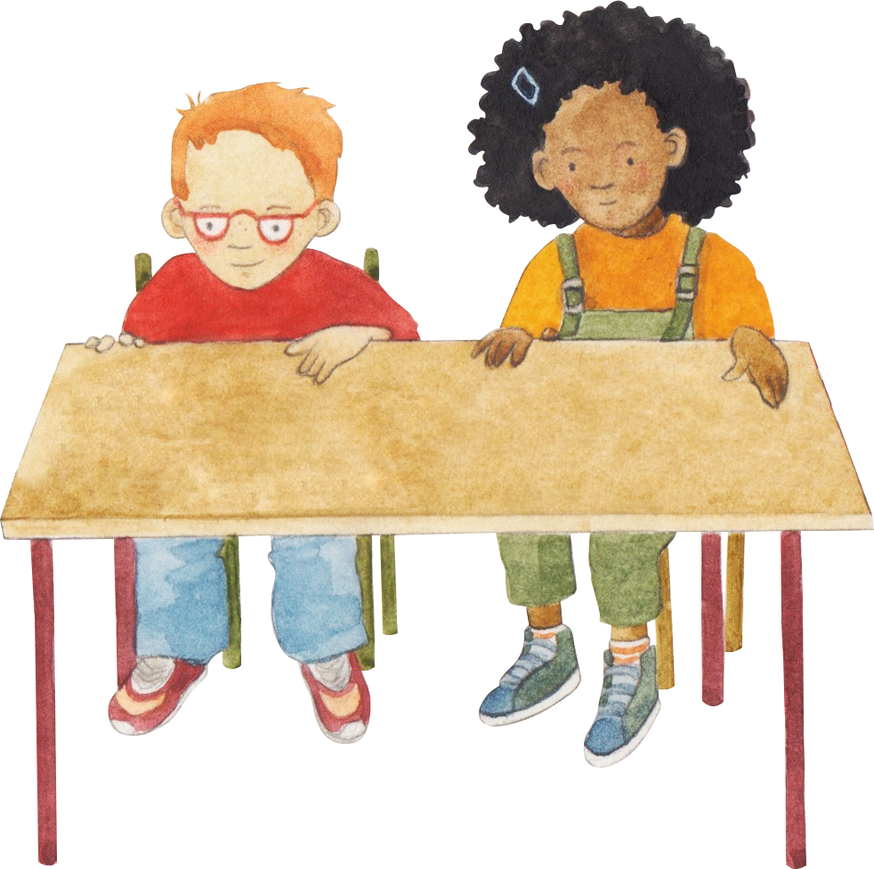
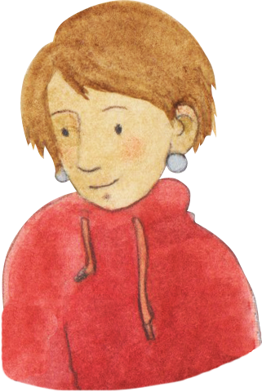
Rechenwege darstellen, erklären und anwenden
SO RECHNE ICH! – WIE RECHNEST DU?
Wie hast du gerechnet?
Ich habe die Aufgabe schrittweise gelöst.
Rechne. Schreibe deinen Rechenweg auf und stelle ihn so dar, dass Andere erkennen können, wie du gerechnet hast
Die Kinder lösen weitere Aufgaben „auf ihren Wegen“ und werden gebeten, ihre Rechenwege (mündlich oder schriftlich) zu beschreiben und darzustellen.
Die Kinder tauschen sich z. B. in Mathekonferenzen über ihre Rechenwege und Darstelllungen aus.
Notes:
Nachdem die Kinder die Aufgaben selbst bearbeitet haben, tauschen sie sich – z.B. in Mathekonferenzen – über ihre Vorgehensweisen aus.
Wichtig ist, dass den Kinder bewusst wird, dass es nicht nur einen Rechenweg gibt – zum einen können die Rechenwege von Aufgaben zu Aufgabe variieren, zum anderen können zwei Kinder die gleiche Aufgaben mit verschiedenen Rechenwege lösen – und auch, dass es nicht DEN EINEN RICHTIGEN Rechenweg gibt.
Die Darstellung und Erläuterung der Rechenwege soll es den Kindern ermöglichen, die Wege (der anderen) nachzuvollziehen und über diese ins Gespräch zu kommen.

Slide 73
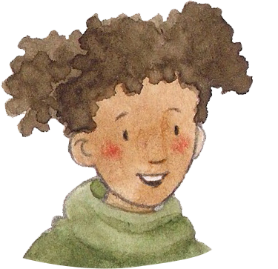
Rechenwege darstellen, erklären und anwenden
SO RECHNE ICH! – WIE RECHNEST DU?
Erkläre den Rechenweg am Rechenstrich.
Ich habe erst den Zehner und dann die 8 Einer abgezogen.
Marla rechnet schrittweise:
64 – 18 = 46
64 – 10 = 54
54 – 8 = 46
- 8
- 10
46
54
64
Die Rechenwege der Kinder werden gesammelt und gemeinsam erarbeitet. Dazu werden sie am Material dargestellt und die Rechenschritte beschrieben.
(eigene Abbildung PIKAS)
Notes:
In gemeinsame Phasen werden die unterschiedlichen Rechenwege vorgestellt und thematisiert. Sinnvoll ist es den verschiedenen Rechenwegen - bezogen auf die Besonderheiten der Strategie (stellenweises/schrittweises Rechnen, Nutzen einer Hilfsaufgabe…) – Namen zu gegeben. Weniger sinnvoll ist es, die Strategie langfristig nach dem Kind zu benennen, das sie vorstellt/genutzt hat, da dann keine langfristige Assoziation zu den charakteristischen Merkmalen der Vorgehensweise hergestellt werden kann.
Evtl. könnte es auch sinnvoll sein, für die Strategien „Lernplakate“ zu erstellen, mit einer beispielhaften Rechnung, dessen Namen und Visualisierungen und zentralen Begriffen und Satzmustern und diese für alle Kinder sichtbar aufzuhängen.

Slide 74

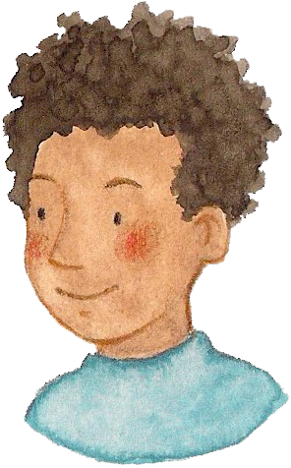

Rechenwege darstellen, erklären und anwenden
SO RECHNE ICH! – WIE RECHNEST DU?
Erkläre den Rechenweg am Material .
Ich habe erst den Zehner und dann die 8 Einer abgezogen.
Timo rechnet stellenweise:
67 – 13 = 54
60 – 10 = 50
7 – 3 = 4
(eigene Abbildung PIKAS)

Slide 75
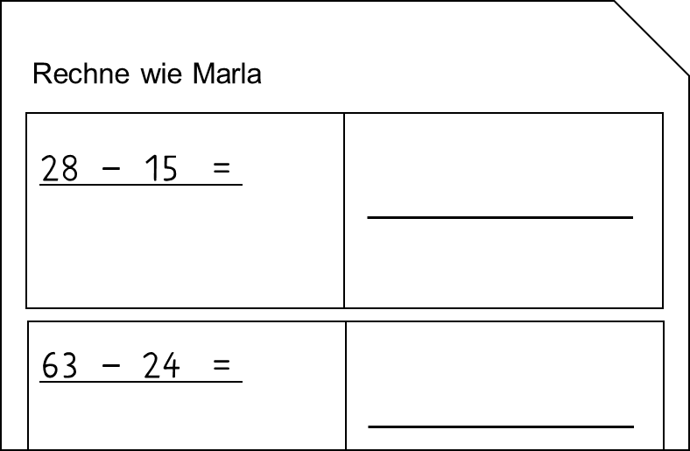
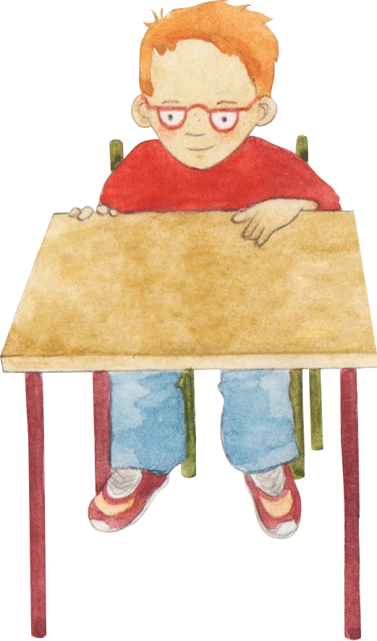
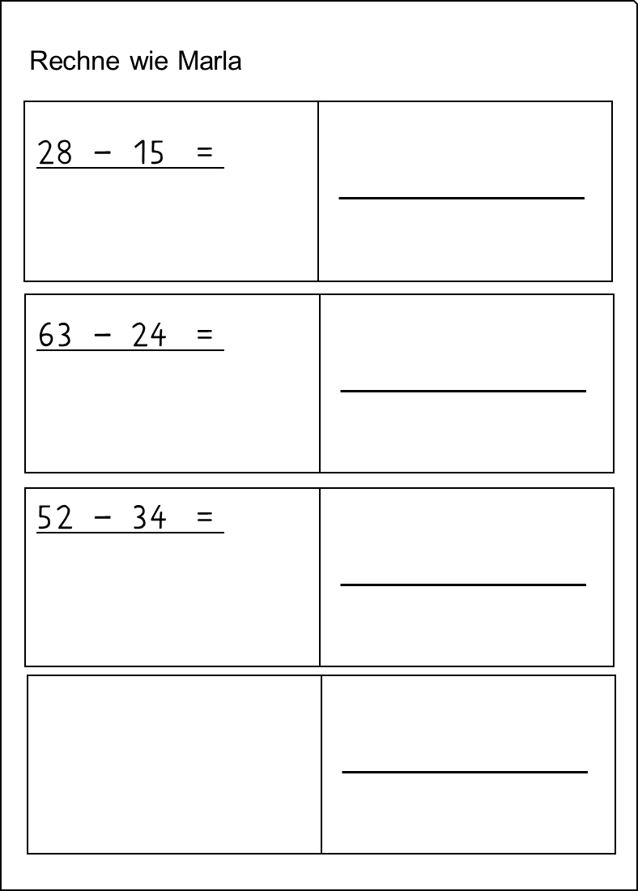
Rechenwege darstellen, erklären und anwenden
RECHNE WIE ...
Rechne wie Marla.
Timo rechnet stellenweise.
Rechne wie Timo und stelle deinen Rechenweg dar.
Die Kinder wenden die besprochene Rechenwege selber an (symbolische Notation und Darstellung am Plättchenmaterial/Rechenstrich)
(eigene Abbildung PIKAS)
Notes:
Die Kinder rechnen anschließend weitere Aufgaben, bei denen sie die im Plenum besprochene Vorgehensweise anwenden und entsprechend darstellen.
Diese Phase gibt es somit zu jedem besprochenen Rechenweg und sie sollte sich über mehrere Stunden ziehen. Es bietet sich nicht an, alle Rechenwege gelichzeitig zu besprechen und anschließend anwenden zu lassen. Die Kinder sollten Zeit bekommen, sich auf einzelne Rechenwege fokussieren zu können und diese bewusst anzuwenden.

Slide 76
Rechenwege darstellen, erklären und anwenden
KERNBOTSCHAFT
Lernende brauchen Gelegenheiten, eigene Rechenwege zu entwickeln und verschiedene Rechenwege nachzuvollziehen und anzuwenden
Notes:
Diese Kernbotschaft soll die vorherigen Ausführungen zusammenfassen. Wichtig ist, dass die Teilnehmenden darunter auch die vorher detailliert aufgeführten Teilaspekte fassen.
Deutlich sollte werden, dass Kinder vor allem Unterstützung beim Aufbau kardinaler Vorstellungen brauchen, und diese neben den ordinalen zum zentralen Gegenstand im Unterricht werden müssen. Dabei spielen Materialien bereits eine wichtige Rolle, die zur simultanen und quasi-simultanen Anzahlerfassung hinzugezogen werden sollen.
Diese „ausführliche“ Kernbotschaft kann als Überleitung zum nächsten Aspekt eines tragfähigen Zahlverständnisses (und dieser Veranstaltung) dienen.

Slide 77
Gliederung
Reflexion des Erprobungsauftrags
Bedeutung und Kompetenzerwartungen
Rechenwege darstellen, erklären und anwenden
Rechenwege flexibel einsetzen
Reflexion und Abschluss

Slide 78
Hintergrundinfos
HINWEISE ZU DEN FOLIEN 79-99
Kernbotschaften (Folien 96; 97):
Lernende brauchen Gelegenheiten, Zahlen- und Aufgabenmerkmale wahrzunehmen und über diese zu sprechen.
Lernende brauchen Gelegenheiten. Rechenwege flexibel auszuwählen und sicher anzuwenden.
Folien 80-81: Aktivität (Hinweis s. Folie 79)
Folie 82: Zu den einzelnen Strategien werden Zahl- und Aufgabenmerkmale erläutert, die die Nutzung der jeweiligen Strategie nahelegen. Geeignete Beispielaufgaben werden aufgelistet.
Folien 83-85: Die Bedeutung der Initiierung und Förderung eines Zahlen- und Aufgabenblick wird erläutert. Dazu werden auch übergreifende Fokussierungen auf Merkmale, benannt, die mit den Kindern explizit erarbeitet werden müssen.
Folien 86-95: Der weitere Lernweg zur Erarbeitung der halbschriftlichen Subtraktion wird aufgezeigt. Der Fokus liegt nun auf dem bewussten und flexiblen Einsatz der verschiedenen Rechenwege. Die Kinder sollen erkennen, dass die Wahl eines Rechenweges auf der Grundlage erkannter Zahl- und Aufgabenbeziehungen sinnvoll ist (“Rechne möglichst schlau“).
Folien 88-90: Aktivität (Hinweis s. Folie 87)
Folie 98-99 Resümee und Ausblick: Nicht alle Kinder müssen alle Rechenwege am Ende sicher anwenden. Wichtig ist aber, dass die dahinter liegenden Vorstellungen für die Kinder nachvollziehbar sind.

Slide 79
Hintergrundinfos
ANMERKUNGEN ZUR AKTIVITÄT AUF DEN FOLIEN 80-81
Ziel: Nachdenken über Zahlen- und Aufgabenmerkmale, die bestimmte Vorgehensweisen nahe legen
Hinweise zur Durchführung: Damit Kinder einen Zahlen- und Aufgabenblick entwickeln können, der es schließlich ermöglicht, geschickte Vorgehensweisen auszuwählen, werden mit ihnen zunächst Aufgabenmerkmale besprochen.
Die Teilnehmenden überlegen, bei welchen Aufgaben welche Vorgehensweisen gewählt werden können bzw. sollten. Dabei wird klar, dass Aufgaben auf unterschiedliche Art geschickt berechnet werden können. Wichtig ist auch hier, die Lehrkräfte darauf hinzuweisen, dass das Beschreiben der Aufgabenmerkmale und das Begründen der Wahl einer Vorgehensweise zentraler Bestandteil des Unterrichts sein sollte.
Folie 82 zeigt die Hauptstrategien, denen jeweils ein Aufgabenmerkmal zugeordnet wird. Diese Folie kann zur Ergebnissicherung hinzugezogen werden.

Slide 80
Rechenwege flexibel einsetzen
Betrachten Sie die Aufgaben.
Notieren Sie besondere Merkmale.
Stellenweise
Schrittweise
Hilfsaufgabe
Ergänzen
51 – 48
46 – 23
25 – 18
34 – 16
21 – 19
62 – 27
(eigene Abbildung PIKAS)
Was sind besondere Zahlen- und Aufgabenmerkmale (bei diesen Aufgaben)?
Bei welchen Aufgabenmerkmalen bietet sich welcher Rechenweg besonders an? Wann ist ein Rechenweg besonders schlau bzw. geschickt?

Slide 81
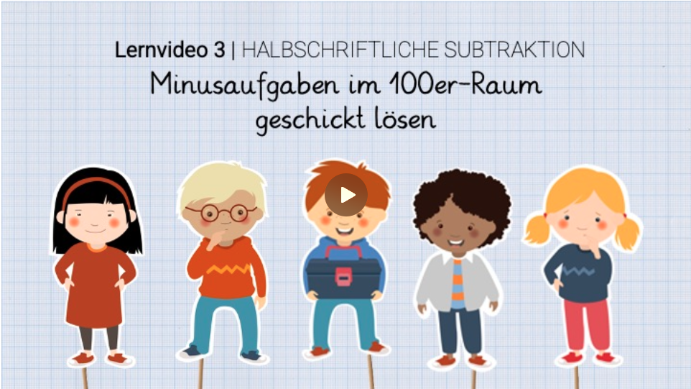

Rechenwege flexibel einsetzen
Vergleichen Sie Ihre Ergebnisse mit den Beschreibungen der Kinder in dem MahikoKids-Lernvideo.
https://mahiko.dzlm.de/node/309
Notes:
https://mahiko.dzlm.de/node/309
optional oder man kann einen kurzen Ausschnitt gemeinsam anschauen

Slide 82
Rechenwege flexibel einsetzen
MÖGLICHE AUFGABEN
Aufgaben sollten so ausgewählt werden, dass sie für die Kinder möglichst deutlich für einen bestimmte Rechenweg geeignet sind, damit Unterschiede deutlich werden.
Schrittweise | Aufgaben mit Zehnerübergang bieten sich vor allem zum schrittweisen Rechnen an. | 55 - 28 43 - 21 76 - 57
Stellenweise | Stellenweise subtrahieren lassen sich (ohne Probleme) vor allem Zahlen, deren Stellenwerte des Subtrahenden kleiner als die des Minuenden sind. | 46 - 23 67 - 33 34 - 14
Hilfsaufgabe | Es eigenen sich z. B. Aufgaben, bei denen eine der Zahlen nah an einer glatten Zehnerzahl liegt. | 56 - 21 78 - 19 97 - 39
Ergänzen | Bei Aufgaben, in denen die Zahlen sehr eng beieinander liegen kann der Unterschied im Kopf ergänzend ermittelt und notiert werden | 51 - 49 30 - 27 100 - 98
(https://mahiko.dzlm.de/node/121)
Notes:
Je nach Aufgabe können auch verschiedenen Merkmale zutreffen und nicht immer eignet sich natürlich nur „der eine Rechenweg“.
Wichtig ist, dass die Kinder das Bewusstsein dafür entwickeln, sich die Zahlen in den Aufgaben anzuschauen und besondere Merkmale wahrzunehmen – und sich diese zum „einfacheren Rechnen“ zu nutze zu machen.

Slide 83
Rechenwege flexibel einsetzen
ZAHLEN- UND AUFGABENBLICK ENTWICKELN
Kinder sollen lernen, aufgabenbezogen oder auf Grundlage persönlicher Präferenzen einen vorteilhaften Rechenweg zur Lösung einer Aufgabe einzusetzen. Voraussetzungen dafür sind, dass sie ...
verstehen, warum und wie die verschiedenen Wege funktionieren,
sich bewusst sind, bei welchen Aufgaben welche Vorgehensweise besonders effektiv ist (Zahl- und Aufgabenbeziehungen erkennen) oder nicht,
Rechenvorteile auf der Grundlage geltender Operationseigenschaften nutzen.
Notes:
Deshalb sollen die Kinder im Verlauf ihrer Grundschulzeit immer wieder dazu aufgefordert werden, den Aufbau von Zahlen und ihre Beziehungen zueinander in den Blick zu nehmen, wenn sie Rechenaufgaben lösen. Erst auf dieser Grundlage können die Kinder bewusst eine Vorgehensweise auswählen und auch erläutern, warum dieser Rechenweg besonders sinnvoll ist.
Dabei spielen aber auch persönliche Präferenzen der Kinder eine maßgebliche Rolle, die nicht unbeachtet bleiben soll.
Wichtig: Lehrpersonen sollten nicht (vor allem vorschnell) einen Weg als „den sicheren“ anpreisen, da die Kinder dadurch in der Wahl eines geeigneten Rechenweges beeinflusst werden. Kinder sollen ermutigt werden, eigene Wege zu wählen und diese auch zu begründen (entweder auf der Basis von Zahl- und Aufgabeneigenschaften oder persönlichen Präferenzen)

Slide 84
Rechenwege flexibel einsetzen
ZAHLEN- UND AUFGABENBLICK ENTWICKELN
Die Schulung des dafür benötigten Zahlen- und Aufgabenblicks muss explizit initiiert und gefördert werden. Dazu müssen die Kinder Zahleigenschaften und Aufgabenbeziehungen wahrnehmen und nutzen und z. B.
Zahlen als Ganzes für sich sehen (z. B. „29 liegt nah an einem glatten Zehner, an der 30“),
Zahlen in ihrer Beziehung zu anderen Zahlen sehen (z. B. „19 und 21 liegen nah beieinander“),
Zahlen geschickt zerlegen (z. B. in ihre Stellenwerte), verändern, wieder zusammenzusetzen und miteinander verrechnen.
(Selter & Zannetin, 2019, S. 73)
Notes:
Die Entwicklung eines Zahlen- und Aufgabenblicks muss dabei durch Handlungen am Material bzw. durch die Darstellung der Vorgehensweisen unterstützt werden.
Die Kinder könnten z. B. angeregt werden, Zahlen auf einem Zahlenstrahl zu suchen oder mit Material zu legen und erstmal nur darüber nachdenken, welche Besonderheiten die Zahlen haben (Ansonsten werden sie das bei der nächsten Aufgabe wahrscheinlich wieder nicht sehen), wenn nur auf Symbolebene darüber „geredet“ wird.
Durch entsprechende gezielte Fragestellungen kann der Blick der Kinder (bei der Handlung am Material / beim Darstellen der Vorgehensweisen) auf bestimmte Merkmale und Beziehungen gerichtet werden. Erst mit einem Zahlen- und Aufgabenblick kann eine Verbindung zwischen den Merkmalen und einer Vorgehensweise hergestellt werden
Lassen sich die Zahlen so zerlegen, dass du einfacher rechnen kannst?
Sind die Zahlen nah beieinander?
Gibt es eine Aufgabe, die dir helfen kann?
Bietet sich eine bestimmte Strategie (deshalb) besonders an? Welche und warum?
Ist eine Zahl in der Nähe eines vollen Zehners/Hunderters?

Slide 85
Rechenwege flexibel einsetzen
EINFÜHRUNG DER HALBSCHRIFTLICHEN SUBTRAKTION
Aufbau der Reihe nach dem ICH-DU-WIR-Prinzip
ICH: Rechnen auf eigenen Wegen:
So rechne ich! – Wie rechnest du?
DU: Vorgehensweisen nachvollziehen und anwenden:
Rechne wie ...
WIR: Zahlen- und Aufgabenmerkmale wahrnehmen und Vorgehensweisen nutzen:
Rechne möglichst schlau!
Notes:
Auf den vorherigen Folien wurden bereits die ersten Schritte des Lernweges zur Entwicklung, Erarbeitung und Anwendung verschiedener Rechenwege nach dem „ICH-DU-WIR“-Prinzip vorgestellt.
Nachdem die Kinder eigene Rechenwege entwickelt, weitere kennengelernt und angewendet haben, sollen sie im nächsten Schritt dazu angeregt werden, zunehmend Zahlen- und Aufgabenmerkmale wahrzunehmen und diese bei der Wahl einer (geeigneten) Strategie zu berücksichtigen.
Dazu sollen sie von der Lehrkraft immer wieder darauf hingewiesen werden, die Aufgaben zunächst genau zu betrachten und die Auswahl ihrer Vorgehensweise zu begründen.

Slide 86
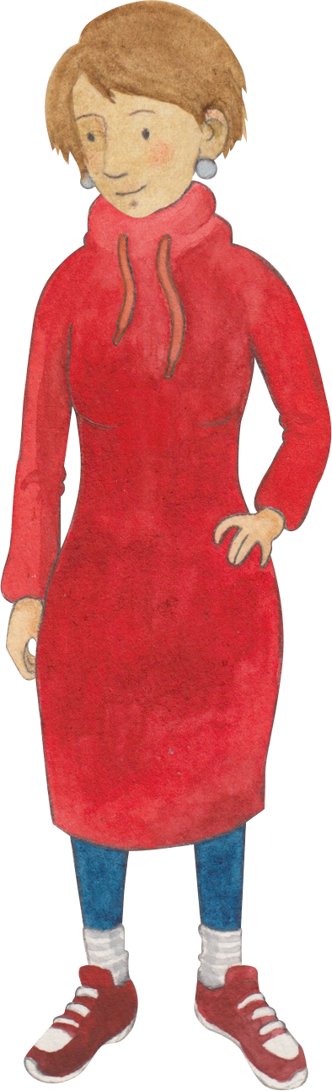
Rechenwege flexibel einsetzen
RECHNE MÖGLICHST SCHLAU
Schau dir die Aufgaben an. Überlege, welcher Rechenweg geschickt ist.
Stellenweise
Schrittweise
Hilfsaufgabe
Ergänzen
51 – 48
46 – 23
25 – 18
34 – 16
21 – 19
62 – 27
(eigene Abbildung PIKAS)
Der Blick der Kinder wird vor allem auf die Zahlen- und Aufgabenmerkmale sowie die Zahlbeziehungen gelenkt.
Notes:
Um Kriterien für die Auswahl einer geeigneten Strategie zu erarbeiten, können die Aufgaben nach ihrer Eignung für bestimmte Strategien sortiert werden, wobei es zunächst nicht auf das Ausrechnen ankommt, sondern ,nur’ auf das Wahrnehmen der Aufgabenmerkmale, die den Kindern dadurch bewusst werden sollen. Wichtig ist, dass die Kinder diese Merkmale auch versprachlichen können und somit – z. B. auch am Material – aufzeigen und begründen können, warum sich ein Rechenweg evtl. besonders eignet.
Erst wenn die Kinder einen Aufgabenblick entwickelt haben und Aufgaben einordnen können, können sie den für sie geschicktesten Weg auswählen. DEN geschicktesten Weg gibt es nicht immer. Da die Aufgaben individuell auch unterschiedlich zugeordnet werden können, bieten unterschiedliche Vorgehensweisen und Begründungen dazu immer auch Gesprächsanlass.
Die Darstellung des geschickten Rechenweges kann bei der Begründung hilfreich sein, um die Zahl- und Aufgabenmerkmale auch für andere Kinder zu verdeutlich.

Slide 87
Hintergrundinfos
ANMERKUNGEN ZUR AKTIVITÄT AUF DEN FOLIEN 88-90
Ziel: Sensibilisieren für geeignete sprachliche Impulse
Hinweise zur Durchführung: Die Teilnehmenden sammeln – evtl. nur in einer kurzen Murmelphase – geeignete sprachliche Impulse, die Lehrkräfte in der Unterrichtsphase „Rechne möglichst schlau“ nutzen können, um Kinder darin zu unterstützen, geeignete Vorgehensweisen auszuwählen und die Wahl der Vorgehensweise zu begründen. Je nach Gruppengröße kann der Austausch entweder in 3er- bis 4er-Gruppen oder auch im Plenum stattfinden. Zur Sammlung der Ergebnisse werden die einzelnen Impulse z. B. auf Moderationskarten notiert.
Die Folien 89 und 90 können die Ergebnisse der Teilnehmenden ggf. ergänzen und zur Ergebnissicherung hinzugezogen werden.

Slide 88
Rechenwege flexibel einsetzen
Überlegen Sie, welche sprachlichen Impulse sich in der Unterrichtsphase „Rechne möglichst schlau“ eignen.
Halten Sie Ihre Ergebnisse schriftlich fest.
Welche sprachlichen Impulse können helfen,
… den Blick der Kinder auf die besprochenen Aufgabenmerkmale zu lenken?
… die Aufgabenmerkmale in der Darstellung aufzuzeigen?
… die Kinder zur Begründung ihrer Wahl anzuregen?
…?

Slide 89
Rechenwege flexibel einsetzen
RECHNE MÖGLICHST SCHLAU
Sieh dir die Zahlen genau an.
Ist der Einer der 2. Zahl größer als der Einer der 1. Zahl?
Wie viele Zehner und Einer sind es?
…
Ist die 2. Zahl nah an einem Zehner?
Sind die Zahlen weit auseinander oder nah beieinander?

Slide 90
Rechenwege flexibel einsetzen
RECHNE MÖGLICHST SCHLAU
Wie rechnest du bei dieser Aufgabe geschickt?
Warum rechnest du so?
Warum findest du die Aufgabe einfach?
Was kann dir helfen?
…
Wie kannst du deinen Rechenweg darstellen?
Kannst du auch anders rechnen?

Slide 91
Rechenwege flexibel einsetzen
RECHNE MÖGLICHST SCHLAU
Bestimmte, vorher besprochene Aufgabenmerkmale helfen dabei, einen Zahlen- und Aufgabenblick zu entwickeln.
Der Einer der 2. Zahl
ist kleiner als
der Einer der 1. Zahl.
Der Einer der 2. Zahl ist größer als der Einer der 1. Zahl.
Die 2. Zahl ist nah bei einem vollen Zehner.
Die 1. und die 2. Zahl sind nah beieinander.
38 - 20 kann ich auswendig.
(https://mahiko.dzlm.de/node/309)
Notes:
In den Sprechblasen sind Beispiele für Aufgabenmerkmale formuliert, die mit den Kindern besprochen werden sollten. Wichtig ist, dass eine Aufgabe nicht immer nur ein Merkmal aufweisen muss und dass (abhängig von der Aufgabe) auch unterschiedliche Vorgehensweisen als „geschickt“ empfunden werden können.

Slide 92
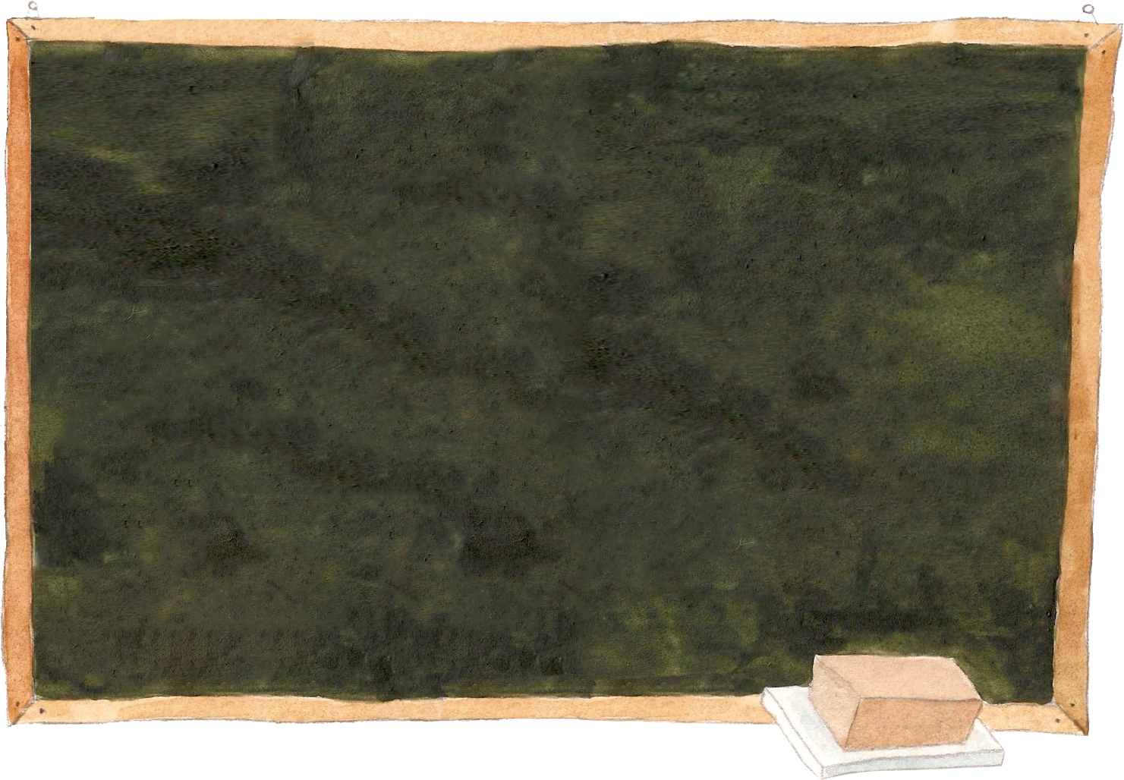
Rechenwege flexibel einsetzen
RECHNE MÖGLICHST SCHLAU – ZAHLEN- UND AUFGABENBLICK ENTWICKELN
Ich schaue mir die Aufgabe genau an.
Ich entscheide mich für eine geschickte Vorgehensweise.
Ich lege mit Plättchenmaterial oder zeichne Sprünge auf dem Rechenstrich.
Ich schreibe den Rechenweg auf.
72 - 59 =
(eigene Abbildung PIKAS)
Es wird mit den Kindern vereinbart, dass sie sich die Aufgaben immer genau ansehen und sich dann erst für eine (für sie) geeignete Vorgehensweise entscheiden.
Notes:
Für diesen Prozess können die mögliche Impulsfragen für die Kinder festgehalten werden, um ihren Blick zum Erkennen und Nutzen der Zahl- und Aufgabemerkmale zu fokussieren („Stelle dir diese Fragen, bevor du die Aufgabe löst..“).
Irgendwann sollen die Kinder jedoch auch intuitiv „ohne lange nachzudenken“ diese Aufgabenmerkmale wahrnehmen und nutzen.
https://mahiko.dzlm.de/node/309

Slide 93
Rechenwege flexibel einsetzen
RECHNE MÖGLICHST SCHLAU
Ich rechne stellenweise,
weil ich den Zehner und die Einer der 2. Zahl leicht wegnehmen kann.
55 - 13 rechne ich schrittweise, weil ich 13 schnell zerlegen kann.
55 - 13 =
55 - 10 = 45
45 - 3 = 42
(PIKAS, 2020, S. 43)
Notes:
Die Kinder tauschen sich z. B. in einer Mathekonferenz über ihre Vorgehensweisen aus und begründen ihre Wahl. Die Kinder sprechen darüber, welchen Weg Sie besonders schlau bzw. geschickt finden. Wichtig ist, dass sie versuchen, ihre Wahl auch auf der Grundlage der Aufgabenmerkmale zu begründen.
Bei einigen Aufgaben bieten sich auch mehrere Vorgehensweisen an. Für jedes Kind sind unterschiedliche Wege einfach. Es wird sicher auch Kinder geben, die das schrittweise Rechnen favorisieren, da es evtl. dann bei Aufgaben mit einem größeren Einer im Subtrahenden nicht so schnell zu Rechenfehlern kommt. Auch wenn es zu einer Favorisierung einer bestimmten Vorgehensweise kommen sollte, sollten die Kinder zuvor alle Vorgehensweisen materialgestützt nachvollzogen und ausprobiert haben (Rechne wie…).

Slide 94
Rechenwege flexibel einsetzen
RECHNE MÖGLICHST SCHLAU
Ich rechne mit einer Hilfsaufgabe, weil 18 und 20 nah beieinander sind.
Ich rechne schrittweise, weil ich so sicher rechnen kann.
64 – 18 = 46
+2
- 20
64 - 18 = 71
64 - 10 = 54
54 - 8 = 46
44
46
64
(eigene Abbildung PIKAS)

Slide 95
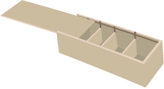
Rechenwege flexibel einsetzen
RECHNE MÖGLICHST SCHLAU
Die Kinder werden angeregt, eigene Aufgaben zu den verschiedenen Vorgehensweisen z. B. für eine Klassenkartei zu erfinden.
Bevor die Aufgaben „veröffentlicht“ werden, prüfen die anderen Kinder, ob und wenn ja warum die Aufgabe geeignet ist und damit gut zu der ausgewählten Vorgehensweise passt.
Die Kartei oder Aufgabensammlung kann in weiteren Übungsphasen von den Kindern selbstständig genutzt werden.
38 - 19
Hilfsaufgabe
34 - 19 = 15
34 - 20 = 14
14 + 01 = 15
(https://mahiko.dzlm.de/node/121)
Notes:
Idee zur Erstellung einer Aufgabenkartei

Slide 96
Rechenwege flexibel einsetzen
KERNBOTSCHAFT
Lernende brauchen Gelegenheiten, Zahl- und Aufgabenmerkmale wahrzunehmen und über diese zu sprechen.

Slide 97
Rechenwege flexibel einsetzen
KERNBOTSCHAFT
Lernende brauchen Gelegenheiten, Rechenwege flexibel auszuwählen und sicher anzuwenden.

Slide 98
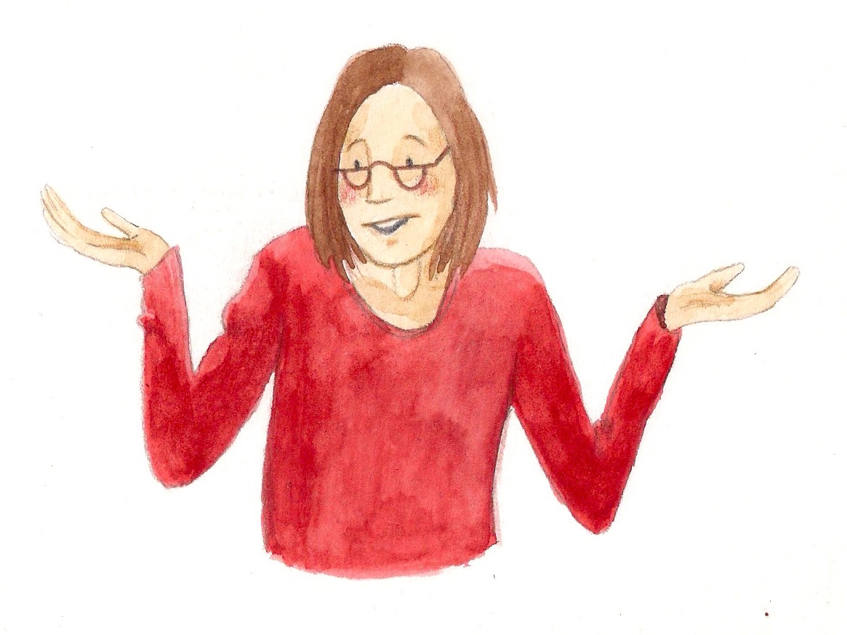
Rechenwege flexibel einsetzen
Soll jedes Kind
jeden Rechenweg beherrschen?
Nein, aber die Kinder sollen unterschiedliche Vorgehensweisen angeboten bekommen und dann bewusst ihren Weg wählen, um die Aufgabe lösen zu können.
Das fördert Denkmuster, die auch im weiteren Verlauf des Mathematikunterrichts von zentraler Bedeutung sind.
(Selter & Zannetin, 2019, S. 73)
Notes:
Als Rückbezug zur Anfangsaktivität (Denn: Was wäre, wenn die Teilnehmenden nur einen Rechenweg erklärt bekommen hätten? Dann wäre es ihnen auch nicht möglich gewesen, die Aufgaben so flexibel zu lösen) und als Überleitung zu „Zahlen und Aufgabenblick entwickeln“.
Wichtig: Darauf hinweisen, dass es (spätestens in Klasse 3) gewisse Vorgehensweisen gibt, die die schriftlichen Algorithmen vorbereiten (bei der Subtraktion ist es stellenweise Rechnen (mit entbündeln) und das Ergänzen) und somit den Kinder auf jeden Fall zugänglich sein sollten.

Slide 99
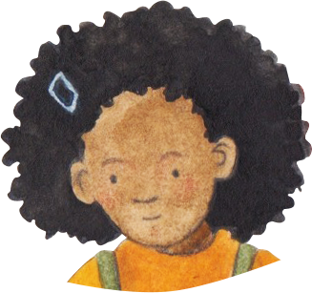
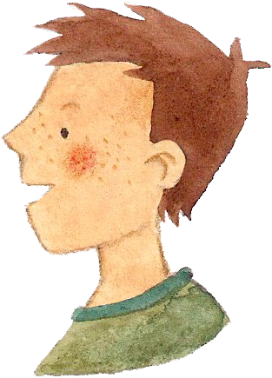
Rechenwege flexibel einsetzen
HALBSCHRIFTLICH ODER IM KOPF?
Diese Aufgabe ist leicht.
Die rechne ich im Kopf.
Die Einer bleiben gleich.
Nur der Zehner verändert sich.
Hier rechne ich schrittweise,
weil der Einer der 2. Zahl größer ist als der Einer der 1. Zahl.
42 - 16
56 - 30
Notes:
Mit dieser Folie kann ein Ausblick gegeben werden auf den flexiblen Einsatz unterschiedlicher Rechenmethoden.

Slide 100
Gliederung
Reflexion des Erprobungsauftrags
Bedeutung und Kompetenzerwartungen
Rechenwege darstellen, erklären und anwenden
Rechenwege flexibel einsetzen
Reflexion und Abschluss
Notes:
Was ist halbschriftliches Rechnen?
Welche Kompetenzerwartungen sind damit verknüpft?
Wie lässt sich halbschriftliches Rechnen in den Lernprozess einordnen?

Slide 101
Hintergrundinfos
ANMERKUNGEN ZUR AKTIVITÄT AUF FOLIE 102
Ziel: Den eigenen Unterricht mit Blick auf die Inhalte dieser Veranstaltung und im Austausch mit Kolleg:innen zu reflektieren und ggf. Modifizierungsideen zu sammeln.
Hinweise zur Durchführung: Die Teilnehmenden tauschen sich in 3er- bis 4er-Gruppen aus und orientieren sich dabei an den Leitfragen.
Für einen gewinnbringenden Austausch und um konkret an Aufgaben arbeiten zu können, benötigen die Teilnehmenden die im Unterricht eingesetzten Materialien (Schulbuch, Arbeitshefte, Arbeitsblätter, …). (Unabhängig von einer Online- oder Präsenzveranstaltung sollten den Lehrkräften das Mathematikbuch der Schule, die Handreichung dazu sowie/oder eingesetzte Materialien und Aufgabenstellungen vorliegen, um konkret daran den eigenen Unterricht kritisch in den Blick nehmen zu können.)
Die Ergebnisse der Aktivität und die daraus resultierenden Absprachen für die Weiterarbeit z. B. in einem Jahrgangsteam können auf dem AB2 Materialcheck festgehalten werden.

Slide 102
Blick in den Unterricht
Nehmen Sie Ihren eigenen Unterricht sowie die eingesetzten Unterrichtsmaterialien (Schulbuch, Arbeitsblätter, -hefte) kritisch in den Blick. Tauschen Sie sich darüber aus, wie Sie die Kinder an unterschiedliche Rechenwege heranführen.
Werden die Lernenden durch geeignete Aufgaben und Reflexionsanlässe dazu angeregt, die Ablösung vom zählenden Rechnen zu vollziehen?
Werden die Lernenden angeregt, Zahl- und Aufgabenbeziehungen zu erkennen, zu versprachlichen und zu nutzen?
Reserviere ich für jede behandelte Strategie genügend Zeit, damit die Lernenden deren Merkmale – auch im Vergleich – verstehen können?
Bietet das Schulbuch genügend Gelegenheiten, die verschiedenen Strategien (z. B. mit Hilfe von Plättchenmaterial oder dem Rechenstrich) anschauungsgestützt zu erarbeiten?
(PIKAS, 2020, S. 41)

Slide 103
Abschluss und Ausblick
Was nehmen Sie mit?
Was hat sich in Ihrem Unterricht bereits verändert?
Welche Aufgabenbeispiele/Methoden haben Sie bereits eingesetzt?
Was sind die nächsten Schritte? Was nehmen Sie sich vor?
Welche Fragen sind noch offen geblieben?
Was sind die zentralen Botschaften der gesamten Modulreihe 1-6?
Besonders in Erinnerung geblieben ist mir, …
Für meinen Unterricht habe ich mir vorgenommen, …
Mir ist klar geworden, dass …
In allen Modulen wird deutlich, dass …
Es ist mir noch nicht klar geworden, …
Schwierig finde ich, …
Notes:
Zum Abschluss des Moduls 6 bietet sich es an, die Teilnehmenden um eine Rückmeldung zum gesamten Modul „Rechenschwierigkeiten vermeiden“ zu bitten. Auf der Folie sind mögliche Reflexionsfragen und Anfangssätze aufgeführt, die je nach Zielgruppe und Durchführung der einzelnen Module angepasst und ergänzt werden können.

Slide 107
Literatur
Götze, D., Selter, C. & Zannetin, E. (2019). Das Kira-Buch. Kinder rechnen anders. Kallmeyer.
Krauthausen, G. (1993). Kopfrechnen, halbschriftliches Rechnen, schriftliche Normalverfahren, Taschenrechner: Für eine Neubestimmung des Stellenwertes der vier Rechenmethoden, Journal für Mathematikdidaktik 14(3/4), 189–219.
Ministerium für Schule und Bildung des Landes NRW (2021). Lehrpläne für die Primarstufe in Nordrhein-Westfalen. https://www.schulentwicklung.nrw.de/lehrplaene/upload/klp_PS/ps_lp_sammelband_2021_08_02.pdf
Padberg, F. (2009). Didaktik der Arithmetik. Für Lehrerausbildung und Lehrerfortbildung (3. erw., völlig überarb. Aufl.). Spektrum Akademischer Verlag.
PIKAS (2020). Rechenschwierigkeiten vermeiden. Hintergrundwissen und Unterrichtsanregungen für die Schuleingangsphase. Ministerium für Schule und Bildung des Landes Nordrhein-Westfalen (Hrsg.). https://pikas.dzlm.de/node/1219
Schwätzer, U. (2013). Zur Komplementbildung bei der halbschriftlichen Subtraktion. Analyse der Ergebnisse einer Unterrichtsreihe im dritten Schuljahr. [Dissertation, TU Dortmund]. http://dx.doi.org/10.17877/DE290R-13430
Selter, C. & Zannetin, E. (2019). Mathematik unterrichten in der Grundschule (2. Aufl.). Kallmeyer.
Notes:
√

Slide 108
Literatur
VIDEOVERWEISE
Mahiko-Grundlagenvideo „Halbschriftliche Subtraktion“ (https://mahiko.dzlm.de/node/70)
Mahiko-Lernvideo 1 „Halbschriftliche Subtraktion – Einfache Minusaufgaben“ (https://mahiko.dzlm.de/node/343)
Mahiko-Lernvideos 2a „Halbschriftliche Subtraktion – Minusaufgaben im Hunderterraum: Stellenweise“ (https://mahiko.dzlm.de/node/311)
Mahiko-Lernvideos 2b „Halbschriftliche Subtraktion – Minusaufgaben im Hunderterraum: Schrittweise“ (https://mahiko.dzlm.de/node/305)
Mahiko-Lernvideos 2c „Halbschriftliche Subtraktion – Minusaufgaben im Hunderterraum: Hilfsaufgabe“(https://mahiko.dzlm.de/node/304)
Mahiko-Lernvideos 2d „Halbschriftliche Subtraktion – Minusaufgaben im Hunderterraum: Ergänzen“(https://mahiko.dzlm.de/node/310)
Mahiko-Lernvideo 3 „Halbschriftliche Subtraktion – Minusaufgaben im Hunderterraum geschickt lösen“(https://mahiko.dzlm.de/node/309)

Slide 109
Literatur
BENUTZTES MATERIAL
Viele Aufgabenbeispiele entstammen dem Projekt PIKAS und seinen Partnerprojekten:
https://pikas.dzlm.de/node/1461 (Forschermittel. PIKAS – Zentrale Themen 2. Schuljahr – Subtraktion)
https://mahiko.dzlm.de/node/121 (Gedächtnisspiel für das sichere Anwenden der Rechenstrategien)

